Slide 1
Quiz til eksamenstrim Kapittel 1 i jegerprøvekurset.no
Klikk på lysbildet
Se filmen.
Velg et svar.
Klikk på lysbildet og få min kommentar.
Kommentarene er min mening,- du kan vurdere annerledes. Det viktigste er hva du tenker,- og hvorfor.

Slide 2
1 Skyter du på dyra i skogkanten hundre meter unna?
Hjorter er større enn rådyr så her vil det mest sannsynlig bli et godt treff. Skyter
Det er for mørkt til å se om det er fri kulebane og fritt dyr, Skyter ikke.
Har et godt kikkertsikte med rødpunkt. Stoler på det og skyter.
Det er snart slutt på skytelyset. Du poster i et tårn ved en innmark. Da ser du en bevegelse i skogkanten ca 100 meter fra deg. I håndkikkerten ser du at det er to hjorter, mest sannsynlig dyr du har på kvoten. Du ser omrisset av dem greit i kikkertsiktet. Litt av problemet er at lyset er så dårlig at du ikke kan være sikker på om det er kvist eller gress mellom dyra og deg. Hadde de stått fritt på marka, ville du ha sett dem klarere og kunne skutt. Slik det er nå må du ikke skyte.
Se filmen.

Slide 3
2 Skyter du på rågeit som går?
Se filmen.
Her skyter jeg. Geita er i en jevn og rolig bevegelse. Her skyter jeg. Geita er i en jevn og rolig bevegelse.
Her venter jeg for å se om det kommer en bedre skuddsituasjon seinere.
Dette er for langt og skytestillingen for ustø for meg. Jeg venter.
Skuddavstand er 70 meter og du skyter sittende uten anlegg. Det er forskjell på hvilke skuddsituasjoner erfarne jegere med mye skytetrening kan bruke, og hvilke en med lite erfaring kan bruke. Skudd mot hjortedyr i bevegelse gir vesentlig mere skadeskyting enn skudd mot dyr som står. Det er alltid trist å skadeskyte et dyr , og særlig på de første jaktene. Skyt derfor på dyr når du har full kontroll. Dyr som beiter på innmark kommer høyst sannsynlig tilbake for å beite videre en dag seinere. Det er ingen krise om du venter til dyret står i ro med breisida til.

Slide 4
3 Skyter du på rågeit som går 2
Se filmen:
Jeg har full kontroll når geita stopper opp. Da går skuddet
Nei, dyret kan finne på å starte opp i det jeg skyter. Holder igjen.
Kula vil ramle for mye ut til 70 meter. Må ha dyret nermer
I videoklippet om "rågeit som går" valgte jeg å ikke skyte men heller vente på en bedre skuddsjanse. 3 minutter etter forrige klipp er situasjonen som i dette klippet. Det er 70 meter fram og nå sitter du med anlegg. Da er skuddsituasjonen slik at de aller fleste ville klart den. Dersom siktekorset ligger rolig mot lungeområdet mot slutten av klippet går dette bra.

Slide 5
4 Kan du skyte på denne rågeita?
Se filmen:
Geita stopper opp nesten på tvers et par sekunder før hun går opp i skogen. Da skyter jeg.
Sittende med anlegg skal jeg klare et godt treff selv om dyret skrår i fra.
Jeg venter heller til hun kommer tilbake på marka seinere.
Du er akkurat på plass på posten din ved innmarka når denne geita dukker opp. Du legger siktekorset på geita men skrå skudd bakfra er direkte frarådd. Dødelig område er lite og du må skyte gjennom vomma for å komme fram til lungene. Dette blir det mye lidelse og griseri av. Det er spennende å sitte slik med siktekorset på dyret i håp at det snur seg på tvers de sekundene du trenger for i slippe kula. Ca 2 min og 30 sekunder inn i klippet stopper geita opp noenlunde på tvers. Hun er nå så rolig at det kan være forsvarlig med et skudd. Skuddavstanden er 70 meter og du sitter med anlegg.

Slide 6
5 Skyter du kjeet?
Nei dyra var i fart og for tett sammen.
Ja dersom jeg hadde siktekorset klart ville jeg skutt det første i begynnelsen på klippet.
Det ville være enkelt å skyte det framste kjeet mens det gikk litt foran de to andre.
Det er slutten av september og det er åpnet for jakt på både rågeit og kje. Du sitter på post i et tårn og ser ei geit med to kje som kommer gående. Rekker du å skyte et kje innenfor det tidsrommet videoklippet dekker? Det framre kjeet står et kort øyeblikk litt fritt fra de to andre dyra. samtidig viser hele oppførselen at du kan vente at de er i fart igjen hvert sekund. Da blir situasjonen litt for uforutsigbar. Du risikerer at hodet til det bakre kjeet plutselig kommer inn i kulebanene dersom du skyter på det første. Noen ville ha skutt det første kjeet mens det gikk. Skudd mot hjortevilt i bevegelse gir mye flere skadeskudd. Skudd mot dyr som går krever mye trening, ellers havner kula bak i vomma. Jeg ville ha ventet på en bedre skuddmulighet. Ofte er det den beste løsningen på hjorteviltjakt. En meget krevende skuddsituasjon kan endre seg til en mye bedre skuddsituasjon noen sekunder seinere.
Se filmen:

Slide 7
6 Rekker du å skyte her?
Se filmen:
Jeg hadde gått for geita. Kjeet hadde sikkert klart seg.
Jeg ville ventet til jeg fikk skutt kjeet.
Her var det for travelt til å få skutt noen av dyra.
Det er 25 september og åpnet for jakt på rågeit og kje. Brått ser du ei geit som kommer gående ut av kjerret nær posten. Siktekorset ligger på geita, men i det hun stopper kommer et kje inn fra venstre. Hva gjør du? Slik er det ofte på jakt etter hjortevilt. Skuddsituasjoen kan plutselig forandre seg, og du må omstille deg. Det er fremdeles mulig å skyte geita. I laget vårt har vi en regel om at vi ikke skyter geita dersom hun har kje. Da venter vi til kjeet er skytbart. I denne situasjonen ville jeg ventet på en skuddmulighet på kjeet. Disse dyra beiter i området. Får jeg ikke skutt i dag så blir det trolig en mulighet seinere.

Slide 8
7 Plutselig ser du en råbukk 20 meter til venstre. Ville du skutt her?
Se filmen.
Ja i de to sekundene før den stikker.
Nei, jeg rakk ikke å forberede meg og det var litt kvist.
Utrolig hvor stille og usynlig rådyr kan dukke opp foran posten. Jeg satt i et jaktbu i et tårn og prøvde rolig å vri meg til for et skudd. Bukken er på vakt og ser en bevegelse inne i bua. Da gjør bukken som hjortevilt flest: Står et par sekunder for å vurdere om dette er farlig. I de sekundene har en noen ganger en skuddsjanse. Bukken mente det var farlig og stikker. Hører du at bukken brøler? Det er for å varsle andre dyr om at det kan være farlig. Trolig vet ikke bukken at det er jeger i bua, bare at det er noe unaturlig.

Slide 9
8 Du sitter i tårn og skuddavstand er 65 meter. Hvordan vurderer du skuddet.
Se filmen.
Dette virket kontrollert med svært liten risiko for skadeskyting.
65 meter i denne situasjonen virker risikabelt.
Jeg ville ha ventet litt lengre for å se om den kom nærmere.
Videokamera er på geværet og bukken kommer innpå for å beite i kveldslyset. Du har sett bukken og kunnet forberede deg på en god skuddsituasjon i tre minutter. Du har anlegg for geværet i skuddøyeblikket. Dette er en kontollert og forsvarlig skuddsituasjon. Bukken er død før den vet hva som skjedde og før den kjente smerte.

Slide 10
9 Det går mot kveld og denne oksen dukker opp foran posten din. Skyter du?
Se filmen.
Her har jeg god kontroll og skyter.
Nei, oksen vinkler litt for mye. Jeg venter litt på en bedre skuddsituasjon.
Nei, her er sjansene for skadeskyting for stor.
Du sitter på enslig post i utmarka. Oksen har ikke vært i kontakt med driver. Skuddavstanden her er 25 meter, men oksen virker rolig. Utfordringen er å få geværet til skuldra uten at oksen løper. Har du vært oppmerksom, så er geværet mot skuldra for lenge siden. Med anlegg så har du her god kontroll. Oksen har ikke spissere vinkel enn at et skudd er forsvarlig. Med en så rolig okse kan du og vente litt for å se om den kommer mer på tvers.

Slide 11
10 Du sitter på post og elgjakta er begynt. Skuddavstand er 100 meter. Skyter du?
Se filmen.
Nei, her venter jeg til de kommer litt nermere og får breisida til.
Ja her gjelder det å ta oksen med et kjapt skudd før den forsvinner.
Ja kua står nærmest, så den skyter jeg.
Du har både ku og okse på kvoten. Du sitter i jaktbu med anlegg i vindusposten. Skuddavstanden er grei nok for voksne elger med breisida til. Begge disse står en ganske spiss vinkel. Skuddet må gå gjennom begge lungene og da blir treffområdet lite. Sjekk samling 1 om skudd mot hjortevilt. Se på elgklokka. Siktepunktet her blir nesten i forkant av bogen, og da øker sjansene mye for skadeskyting. Elgene er rolige. Atferden viser at de trolig er på veg ut på marka for å beite. Venter du litt, har du de trolig med beisida til etter noen minutter. Mange ganger er det viktig å ikke bruke den første mulige skuddsituasjonen, men avvente til det åpner seg en bedre sjanse.

Slide 12
11. Du ligger på et skjær med tofoten på geværet. Skuddavstand er 50 meter. Skyter du?
Se filmen.
Med 50 meter og 6x zoom er dette en god skuddsjanse.
Jeg ville ha ventet til selen lå i ro og så skutt.
Dette er en uforsvarlig skuddsituasjon. Finn en sel på land.
Treffområdet i hodet er en sirkel på knapt 6 centimeter. Skyt like framom øret. Treffområdet er omtrent samme størrelse som tieren på en hundremeterskive. Hvor mange av skudda dine satt der når du var på skytebanen? Sjansene for skadeskyting øker alvorlig mye på skudd mot vilt i bevegelse. Dette er en skuddsituasjon du ikke må bruke.

Slide 13
12 Du sitter på post i drivjakt. Skuddavstand 60 meter. Skyter du på disse dyra?
Se filmen.
Nei, det skal vanvittig mye trening til før en kan skyte på dyr som løper.
Ja, kalven er fri fra krattet et par sekunder. Bra skuddmulighet.
Kolla er størst og lettest å treffe. Hadde skutt kolle nr 2.
Jeg sitter på post med kombigevær. Driverne har fått fart på noen dyr. Ser du art, kjønn og alder? Du må vite at de er på kvoten før det smeller. Dyrene er i trav på hele videoklippet. Innimellom er det trær og kvist i skuddretningen. I denne situasjonen med dyr som løper er sjansene for et skadeskudd femdoblet. Bare de aller dyktigste jegere med mye erfaring med felling av hjort og mange treningsskudd mot løpende vilt kunne ha skutt. Slik er det på jakt. Ikke alle kan bruke samme skuddmulighet. Ikke ta sjanser på dyras bekostning.

Slide 14
13 Skuddavstand er 50 meter og du har knestående skytestilling. Skyter du?
Se filmen
Ja. selvfølgelig. Elgen er rolig og fronten er fri.
Nei dyret er litt for urolig og er enten i fart eller vinkler for mye.
Med god tid til forberedelse ville jeg ha skutt like før elgen snudde og gikk mot skogen.
På veg mot post dukker denne elgoksen opp. Det er i brunsttiden og den lurer på om jeg kan være en rival. Utenom brunsttiden ville den ha løpt før jeg dukket opp. Jeg har kamera på geværet og er skyteklar, men oksen er ikke på kvoten. Mot slutten av klippet står den et par sekunder med breisida til og da ville jeg ha skutt. Før det var vinkelen for dårlig. Da måtte jeg ha lagt siktekorset helt i framkant av bogen, og kula ville trolig ha gått inn i vomma. Se på elgklokka i Kapittel 1 og vurder selv.

Slide 15
14 Var dette skuddet forsvarlig?
Se filmen.
Ja, kort hold og helt greit skudd.
Nei, kolla var i fart og da øker risikoen for skadeskyting for mye.
Nei kolle burde vært sluppet noen meter lengre fram og der stoppet med plystring.
To koller kommer ut av et drev. Jeg sitter på post med en liten åpen klaring mot dyretråkket, Skuddavstand er ca 20 meter. Jeg skyter i det den bakerste kolla slakker av på farten i det den kommer ut av krattet. Begge forsvinner tilbake i drevet etter skuddet. Jeg burde sluppet kolla noen meter lengre fram og plystret på henne slik at hun kunne stoppet. I stedet ble det skutt mot et dyr i fart. Som jegere flest glemmer jeg foranholdet og kula går inn for langt bak. Kula går gjennom lungelappen og inn i vomma. Vi fant henne et par hundre meter fra skuddstedet. Der ble hun avlivet.

Slide 16
15. Ville du ha skutt denne elgen?
Se filmen.
Nei, en helt umulig skuddsituasjon.
Ja, den kunne vært skutt i brystet på begge sider av furua.
Tja? Når jeg ser det i ettertid på video har jeg ca 1 sekund før den starter å løpe der jeg kunne ha skutt.
Ser du kjønn og alder på elgen? Det må du vite før du kan skyte. Jeg sitter på post og elgen er satt i fart av drivere. Se hvor forsiktig den nærmer seg posten. Da skjønner du betydningen av å sitte stille på post. Om elgen hadde sett meg, hadde den tatt en annen veg. Jeg kunne ikke skyte før elgen forsvant bak treet. Da var vinkelen for spiss. Litt etter at den kommer fram bak furua har jeg et sekund der jeg kunne ha skutt. Vinkelen var noenlunde i sekundet før den starter å løpe. Skuddavstanden var da 10 meter. Elgen som løp var helt uforsvarlig å skyte på.

Slide 17
16 Hvor mange haglpatroner bruker trolig jegere for å felle ett småvilt?
5
1.5
8
Vi vet ikke sikkert men undersøkelser i flere land tyder på at det blir brukt 5 patroner for å felle et småvilt. Da vet vi at 1 patron traff, men vet vi at de andre 4 var bomskudd eller skadeskudd?

Slide 18
17 Er skog en sikker bakgrunn for et storviltskudd?
Kula stopper etter en kort avstand i en skog.
Flat skog er ikke sikker bakgrunn. Kula kan gå mer enn en kilometer innover i skogen. Du vet ikke hvem som er der.
Grove trær stopper kula etter knapt 100 meter. Småskog stopper kula før det har gått 150 meter.
Bak elgen på bildet kan det være drivere eller turgåere. Vi har eksempler på at en stoviltkule kan gå 1.5 km inn gjennom en skog. Treffer kula midt på en stor furustamme stopper den vanligvis. Treffer den i kanten av et tre, endrer den vanligvis retning og fortsetter innover skogen.

Slide 19
18 Hvor langt kan en storviltkule gå?
500 meter
5 kilometer
5 mil
Vi regner at kula kan fly 5 kilometer. En kule som treffer bakken i skrå vinkel og spretter opp igjen (rikosjett) kan fly fra 1.5 km til 3.5 kilometer.

Slide 20
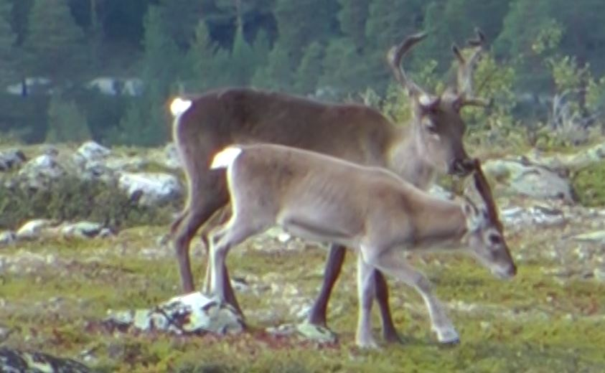
19 Hvilken hjorteviltart er det mest bom eller skadeskudd på?
Elg
Hjort
Villrein
Rådyr
Det er elg. Hovedårsaken er at flertallet av elger skytes mens de er i bevegelse.

Slide 21
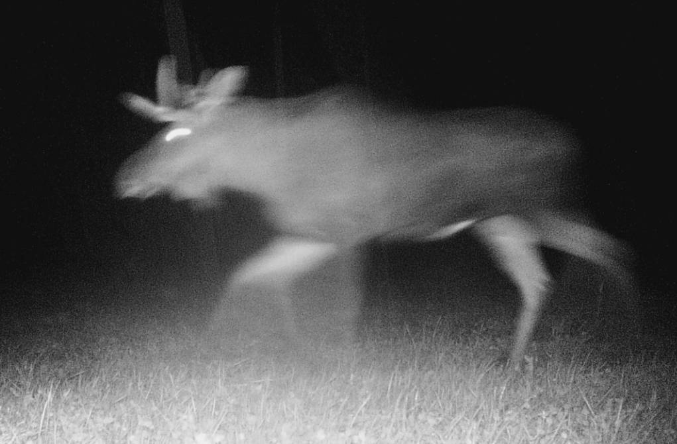
20 Hvor mange elger blir skutt på mens de er i fart?
En av ti
Åtte av ti
Fem av ti
Trolig går eller løper mer enn halvparten av elgene som blir skutt på. Skudd mot dyr som løper gir mye bom og skadeskyting.

Slide 22
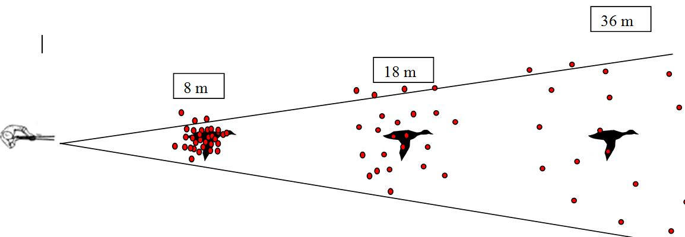
23 Hva er den beste skuddavstanden med hagle?
Jo kortere hold jo mer dødelig er skuddet.
Når haglene har spredd seg mest mulig, samtidig som svermen er tett nok til å drepe.
På lange hold dekker haglene et større område, og det er letter å treffe
På for korte hold kommer haglene nesten som en klump. Da blir viltet skutt helt i stykker. På for lange hold har haglene spredd seg så mye at det blir bom eller skadeskudd. Den idelle avstanden er når haglene har spredd seg akkurat så mye at nok hagl trenger inni dødelig område på viltet.

Slide 23
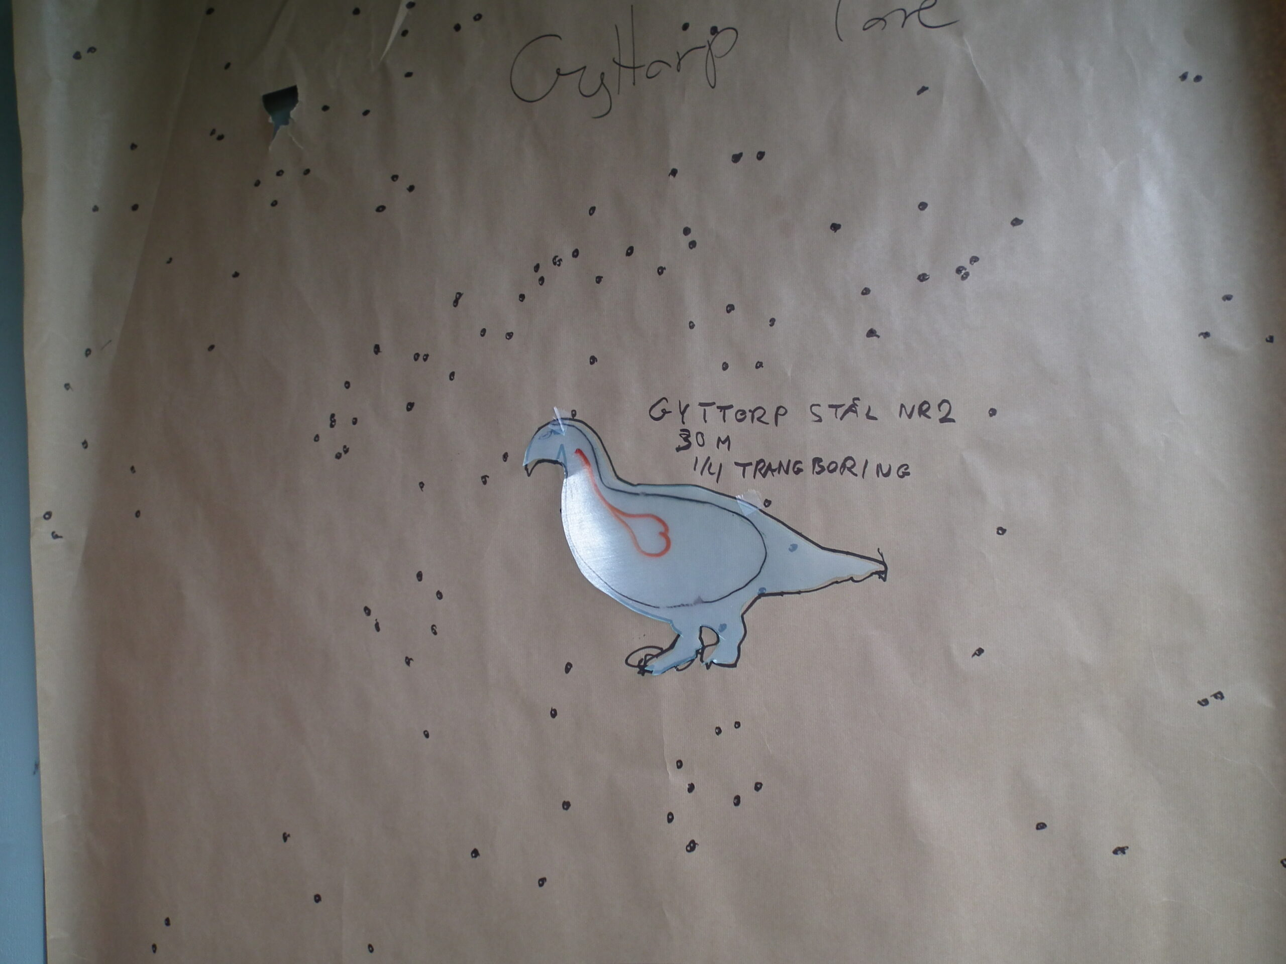
22 Hva er det ved haglskuddet som dreper småviltet?
Småviltet dør av sjokket når flere hagl treffer.
Småviltet dør av at hagl treffer hodet. Derfor er mange og små hagl best.
Småviltet dør av at hagl trenger inn i dødelig område.
Småviltet dør av at hagl trenger inn i vitale organ som lunger, hode eller sentralnervesystem. Det er ikke nok å treffe viltet med flere hagl. Du må treffe i dødelig område.

Slide 24
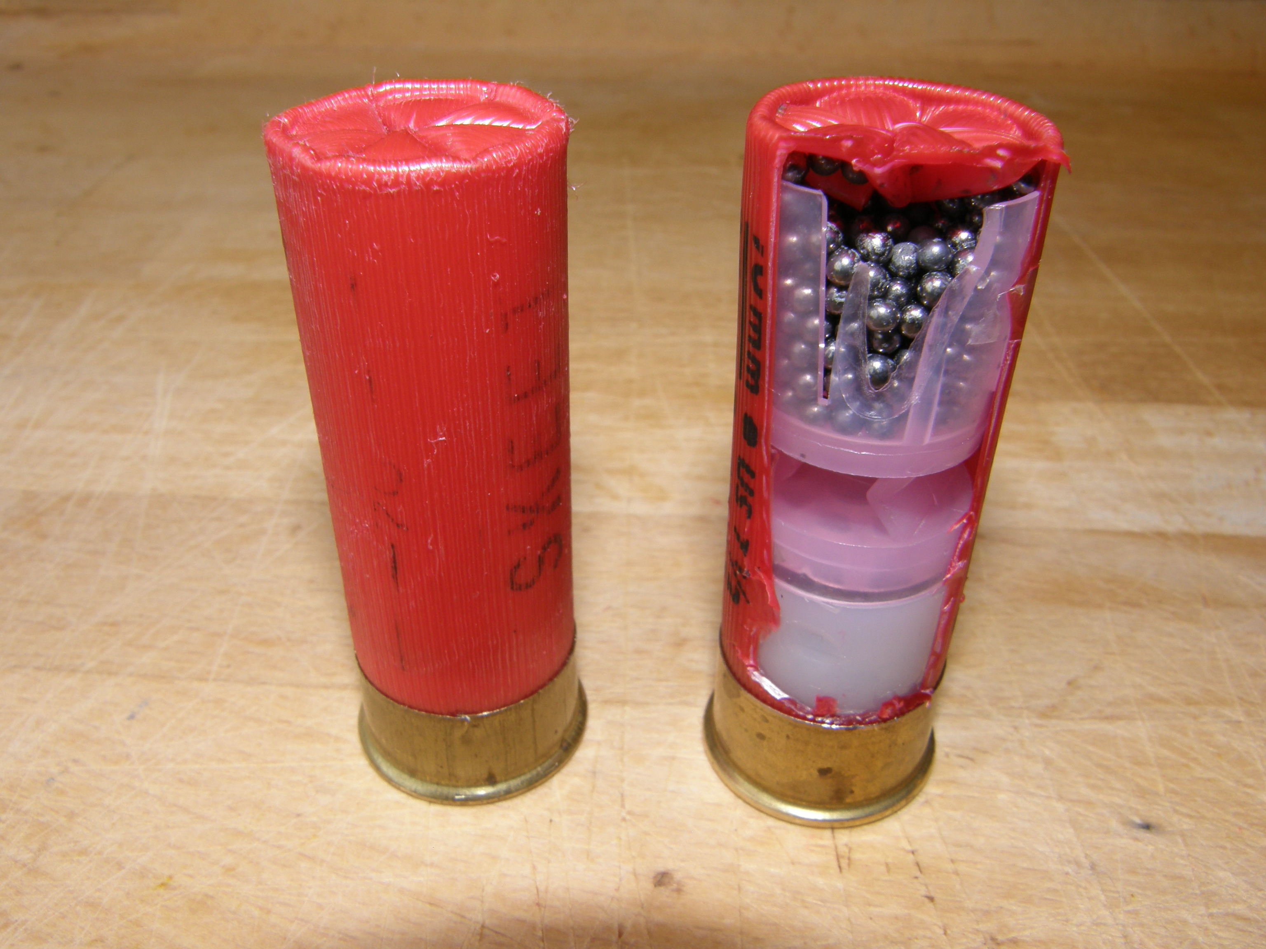
23 Betyr materialet haglene er laget av mye for om skuddet er dødelig?
Det er farten på haglene som dreper, ikke vekten.
Tunge hagl dreper best uansett.
Tunge hagl dreper best på avstander over 30 meter.
Haglmaterialene betyr lite for om skuddet dreper småviltet. Mange tror at tunge hagl (som bly) dreper bedre enn lette hagl (som stål). Lette hagl må ha litt større hastighet ut av løpet på hagla. Da dreper de like bra. Lite trening med hagla er den viktigste årsaken til mange bom og skadeskudd. Bly i ammunisjon kommer til å bli forbudt de neste åra, da bly er et giftstoff som påvirker nervesystemet.

Slide 25
24 Ei and flyr på tvers foran deg på 20 meter. Hvor har du haglemunningen i det du trekker av?
Se video:
https://youtu.be/fUIHBJkyWf0
Rett på selvfølgelig.
Minst 5 meter foran.
En dryg meter foran.
Anda har fløyet mer enn en meter fra du bestemmer deg til å trekke av til haglene er fremme ved anda. Sikter du rett på anda og trykker, av vil haglsvermen treffe bak anda, og da blir det ingen middag. Ved skudd på dyr eller fugler i bevegelse må en sikte foran i det en trykker av. Det er vanskelig å beregne hvor mye foran du bør sikte. Derfor er skudd mot vilt i bevegelse det vanskeligste en jeger gjør.

Slide 26
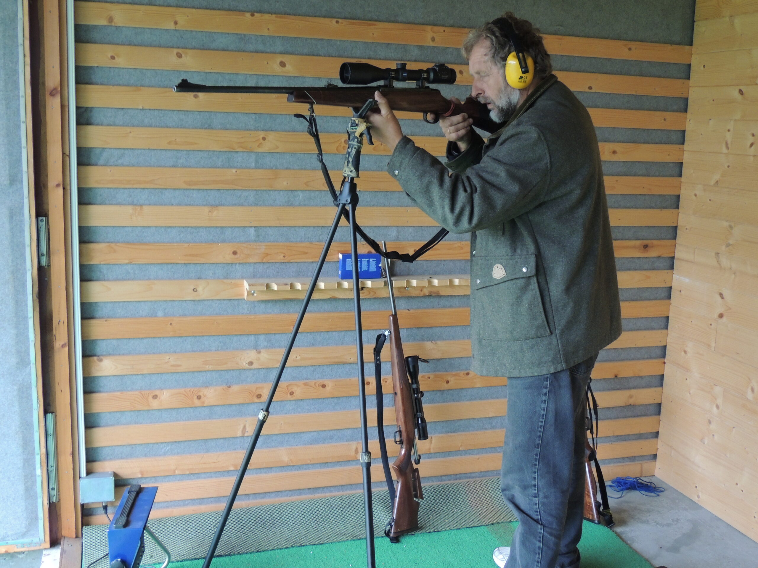
25 Hjelper det å bruke anlegg på rifla?
Nei det har så liten betydning at de færreste jegere bruker det på skytebanen eller på jakt,
Ja, men bare på skudd etter fugler og hjortevilt på over 150 meter.
Ja, det har svært stor betydning i de fleste skuddsituasjoner.
Alle former for anlegg gir mye bedre treff. Du kan bruke skytereim, enfot, tofot, trefot, en vinduskarm eller et tre og lignende. Jegere som brukte anlegg skjøt langt flere dødelige førsteskudd. Ha med anlegget på skytebanen og venn deg til å bruke det.

Slide 27
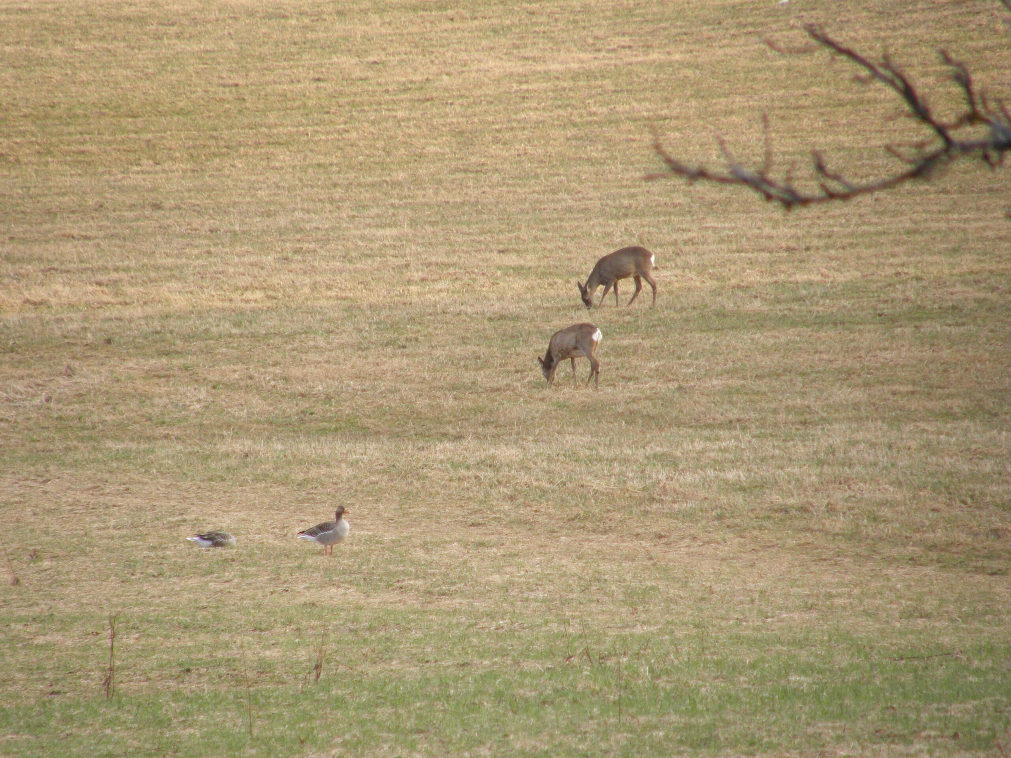
26 Må du ta hensyn til kulefallet når du jakter på hjortevilt?
Ja. Det er stor forskjell på hvor kula treffer på 50 meter og 100 meter.
Nei, har du skutt inn siktet på 100 meter dekker du alle fornuftige avstander for en hjorteviltjeger.
Tygdekraften virker på kula fra den forlater rifleløpet. På avstander fra 130 meter og utover kan kula treffe noen centimeter lavere enn der du siktet. Vanligvis stiller en siktet slik at kula treffer midt i der siktekorset var på hundre meter. Vanligvis vil kula da treffe i dødelig område på et hjortevilt på alle avstander ut til ca 130 meter. Det største problemet med skudd på så lange avstander er ikke kulefallet, men at en ikke klarer å holde geværet rolig nok. Du skal ha mye trening på skytebanen for å klare skudd mot hjortevilt på lengre avstand enn 100 meter.

Slide 28
27 Er det vanskeligst å få inn et dødelig skudd på dyr som skrår mot deg eller fra deg?
Se filmen.
På dyr som skrår fra deg, for de ser i en annen retning.
På dyr som skrår mot deg.
Det er vesentlig lettere å skyte dødelige skudd på dyr som skrår mot deg enn fra deg. Skyter du not hjortevilt som skrår fra deg, må du skyte gjennom vomma for å punktere lungene. Vomskutte dyr er noe griseri, og ofte lever de en god stund før de dør. Skudd mot dyr som skrår gir et svært lite treffområde. Vanligvis går det greit å vente til dyret vrir litt på seg. Sjekk " elgklokka" i teorien til kapittel 1.4.

Slide 29
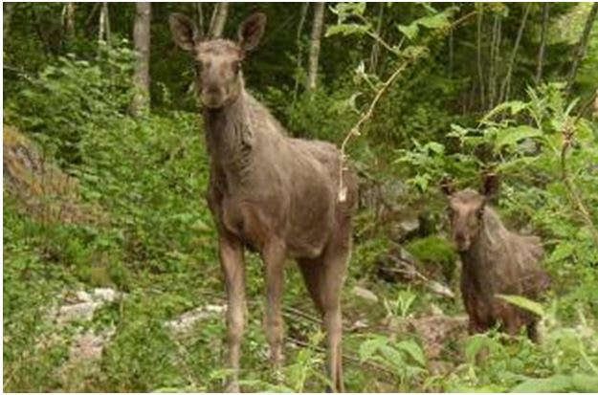
28 Ville du ha skutt på elgen på bildet? Skuddavstand er 75 meter.
Nei, dyret vinkler for mye. Vent til det står mer på tvers.
Ja, den fremste elgen står fri fra den bakerste.
Ja, med en stødig skytestilling bør det gå bra.
Det er et svært krevende skudd. Her er det nesten umulig å skyte gjennom begge lungene. Sjekk elgsirkelen i teorien til Kapittel 1. Du bør vente til dyret står mer på tvers.

Slide 30
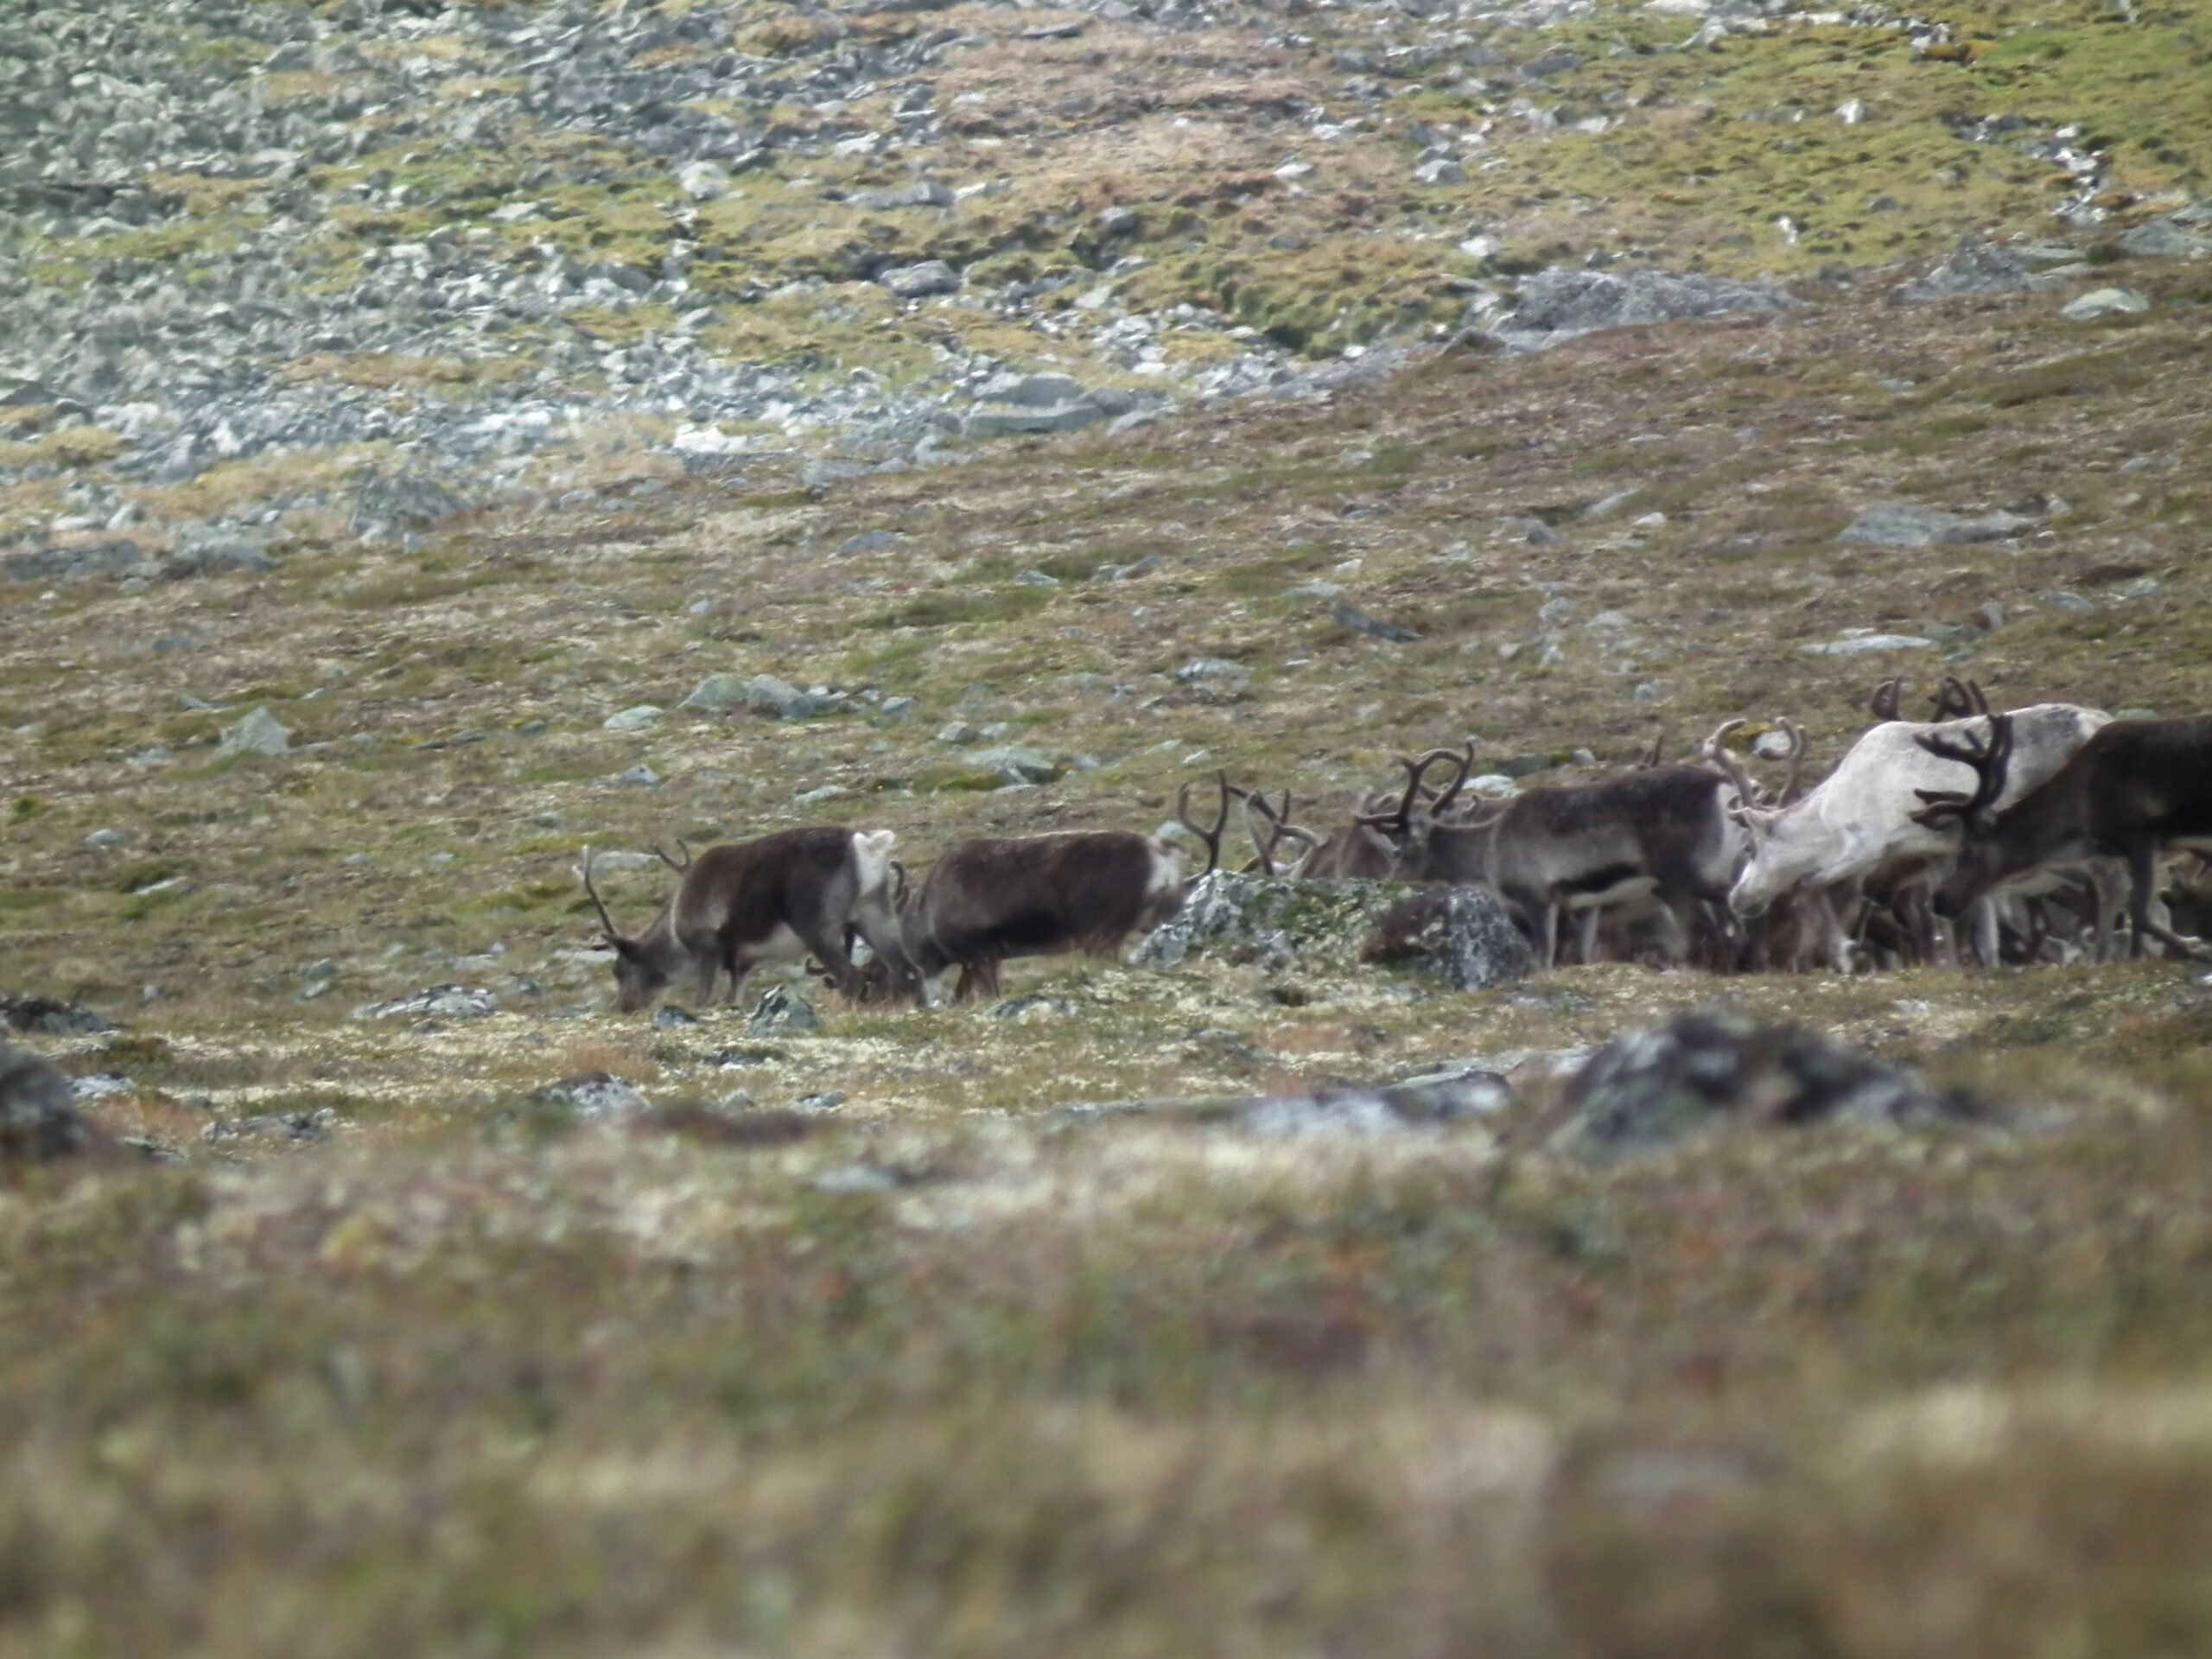
29 Bør du skyte på den fremste reinen på bildet?
Ja det går greit bare skuddavstanden er under 150 meter.
Nei, dyret må være fritt fra andre dyr.
Ja, det går greit om du skyter dyret i hodet.
Ser du nøyere etter er det et dyr bak den reinen som står først. Jeg har flere ganger opplevd på villreinjakt at andre har skutt gjennom et dyr og truffet dyret bak. Det er dyrplageri. Dyret må stå fritt fra andre dyr dersom du skal skyte.

Slide 31
30 En elg og et rådyr beiter sammen på en mark hundre meter fra deg. Hvor mye vanskeligere er det å få et dødelig skudd på rådyret?
Spiller ingen rolle bare du bruker anlegg på geværet.
Dobbelt så vanskelig da diameteren på lungeområdet er dobbelt så stort.
Fire ganger så vanskelig.
Diameteren på lungeområdet på rådyret er ca 15 cm og på elgen ca 30 cm. Da er rådyret fire ganger så vanskelig å treffe. Et rådyr på 50 meter er like vanskelig å treffe i lungene som en elg på 100 meter.

Slide 32
31 Hvor mye vanskeligere er det å treffe en hjort på 100 meter enn en hjort på 50 meter.
Dobbelt så vanskelig.
Like vanskelig dersom du sikter litt grundigere.
Fire ganger så vanskelig.
Treffområdet i lungene på en hjort på 50 meter er 4 ganger større enn på en hjort på 100m meter. I praksis krever det av du minst er en fire ganger så god skytter.

Slide 33
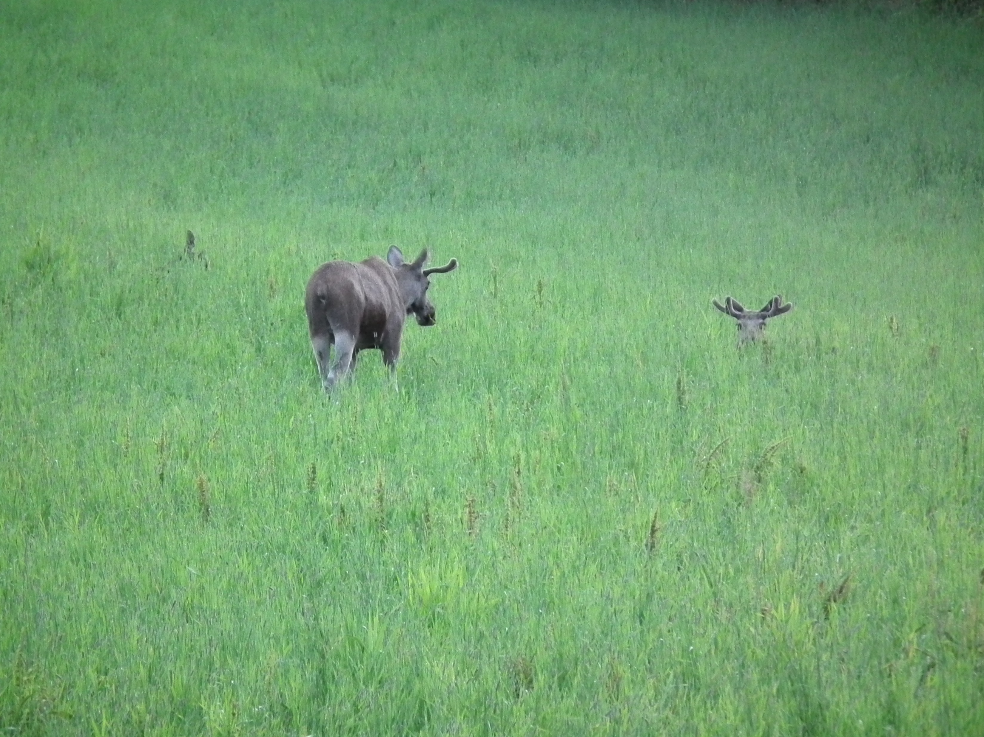
32 Hvilken gjennomsnittlig skuddavstand er det for skudd mot elg og hjort?
47 meter
75 meter
140 meter
Gjennomsnittlig skuddavstand er ca 75 meter. Det klarer de fleste jeger med anlegg på dyr i ro med breisida til. Vi får en kraftig økning i bom og skadeskudd når skudavstanden øker fra 150 meter.

Slide 34
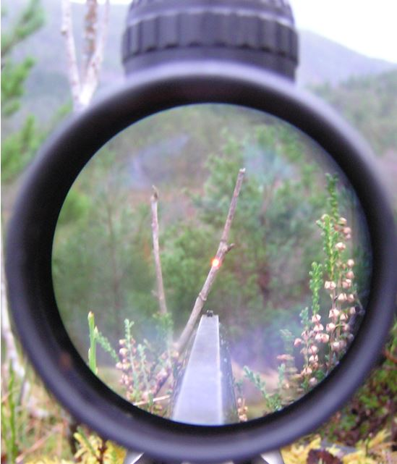
33 Er det et problem om det er noen tynne kvister og strå mellom deg og dyret?
Nei, tynne kvister går bra men tykke kvister og trær må du unngå.
Ja, selv tynne kvister kan få kula til å ekspandere og forandre retning.
Nei, Kvister som er nær dyret går bra, men kvister som er nær geværløpet må du unngå.
Selv tynne kvister og strå kan forandre en kules retning. Da kan det blir skadeskudd eller bomskudd. Kule som treffer kvist kan utvide seg (ekspandere) og da trenger den ikke langt nok inn i dyret.

Slide 35
34 Du sitter på post i en åkerkant. Da stiller et rådyr seg opp 45 meter fra deg. Hvor sikter du på dyret?
Se filmen.
Midt på, for der er sjansene for treff størst.
På hjertet, for da dør dyret med en gang.
Litt under midten rett opp for framfoten. Der er lungeområdet.
Prøv deg fram på rådyret i videoen. Hold musepekeren der du ville ha siktet og se hva som er bak. Treffet må være gjennom begge lungene. Andre dødelig treffområder er for små til å siktes på.

Slide 36
35 Kan du skyte mot hjortevilt i fart når du skal jakte til høsten?
Ja, det går greit bare du er rask med å trekke av.
Ja det går greit bare dyret er stort nok.
Nei. Det er alt for vanskelig for en nybegynner.
Det vanskeligste en jeger gjør er å skyte mot vilt i fart. Vi er vant til å sikte midt i lungeområdet på dyr i ro. Dyr i fart beveger seg litt framover fra du har bestemt deg til å skyte og kula er komt fram. Det vil si at kula treffer langt bak der du siktet. På hjortevilt treffer slike skudd ofte i vomma. Det er dyrplageri. Vi må derfor sikte i lufta foran dyret, og det har de aller fleste jeger ikke trent på. Skudd mot vilt i fart gir langt flere bom og skadeskudd.
Se filmen.

Slide 37
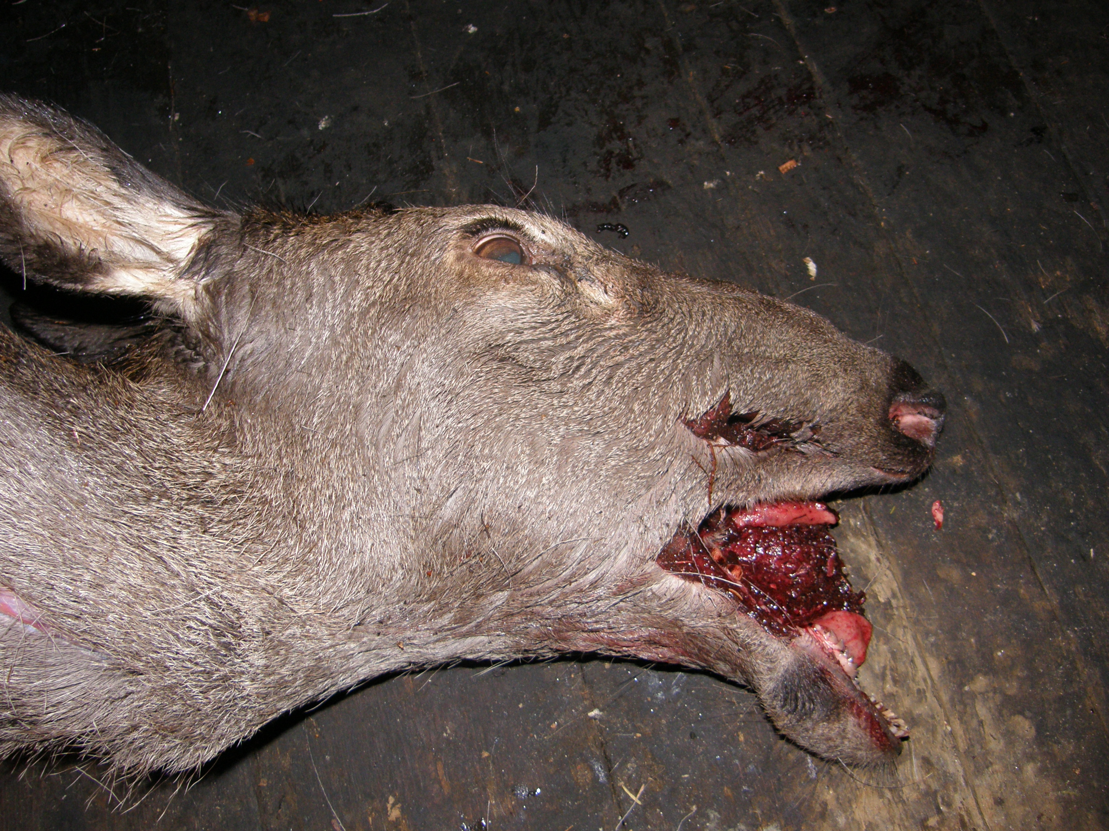
36 Bør du skyte på hodet til et hjortevilt?
Ja, det gir øyeblikkelig død. Sparer dyret for lidelse.
Ja, dersom dyret ikke løper.
Nei, det er for vanskelig og kan ende med grovt dyrplageri.
Nei. Økokrim vurderer det til å være straffbart. Hjernen på en hjort er omtrent så stor som en plomme. Hodet er det på hjorten som beveger seg mest. Du treffer ikke en plomme som dingler i vinden, nesten uansett skyteavstand. Rett under hjernen sitter underkjeven. Knuser du den, så tørster og sulter dyret i hjel. Det er grovt dyrplageri.

Slide 38
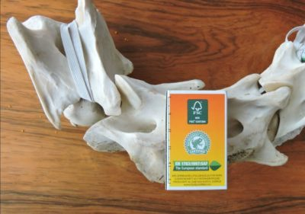
37 Hvor brei er nakkesøylen på en hjort?
6 cm
10 cm
20 cm
Nakkesøylen på ei hjortekolle er knapt 6 cm brei. Det tilsvarer et treff i tieren på en hundremeterskive. Et treff øverst i nakkesøylen er drepende. Et treff nederst i nakkesøylen er bare lammende. Da må dyret få et avlivingsskudd. Hvor mange treff har du i tieren på øvelsesskyting? 6 cm tilsvarer egenspredningen på mange gevær. Sjansene for bom eller skadeskyting er alt for stor dersom du sikter på nakken.

Slide 39
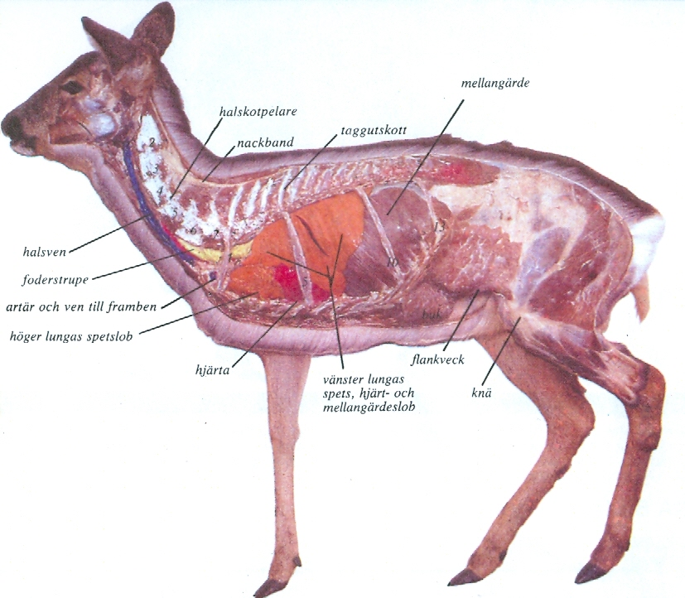
38 Hvor skal kula treffe et hjortevilt?
Du skal treffe i nakkesøylen. Der ødelegger du minst kjøtt.
Sikt midt på dyret. Da er sjansene størst for treff.
Kula di skal gå gjennom begge lungene.
Uansett fart og vinkel på dyret så skal kula gå gjennom begge lungene. Dyret lever lenge dersom bare en av lungene er truffet. Kula skal gå gjennom det sentrale lungeområdet. Bakerst i lungelappen er det lite blod og gjør at dyret lider lenge før det dør.

Slide 40
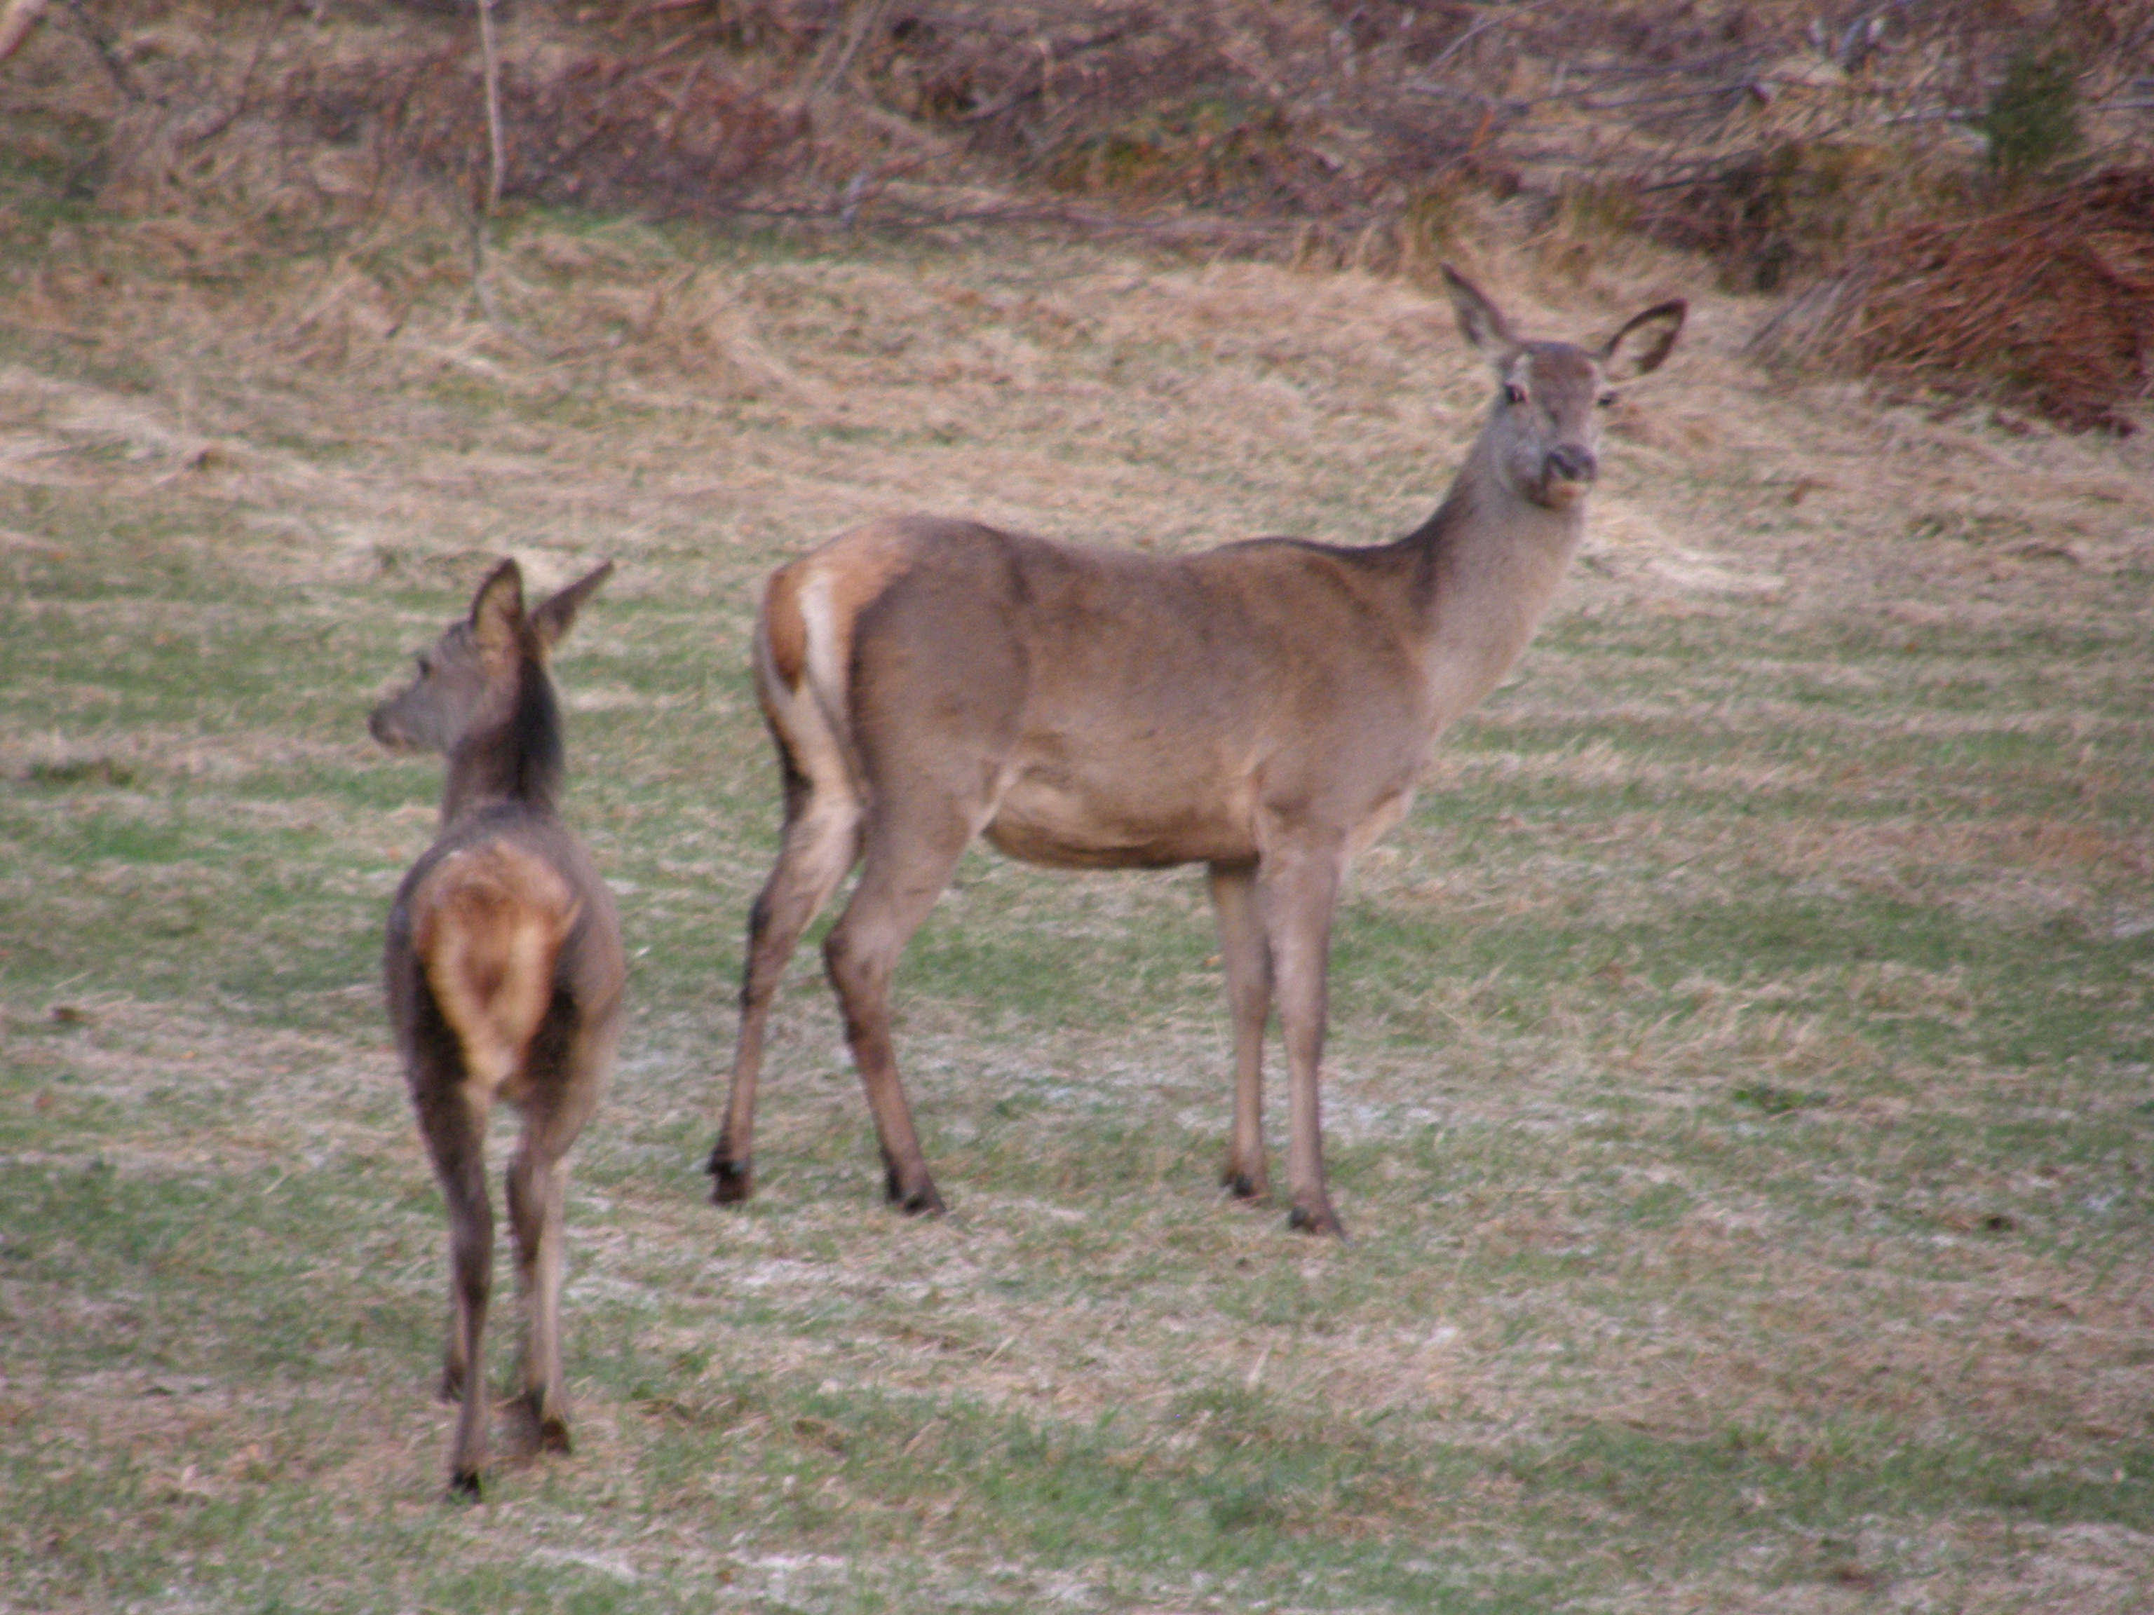
39 Det kommer en hjortekolle og kalv på posten din. Skal du skyte kolla eller kalven først?
Kolla. Det gir på lang sikt mest kjøtt. Kalven vokser mye det første året.
Kalven. Blir kolla skutt vil kalven få det vanskelig med å overleve vinteren.
Det er vanskelig for kalven å klare seg gjennom vinteren uten kolla. Derfor skyter vi den først. For kolla vil det trolig være et savn, men dyr og fugler opplever ofte at avkommet dør.

Slide 41
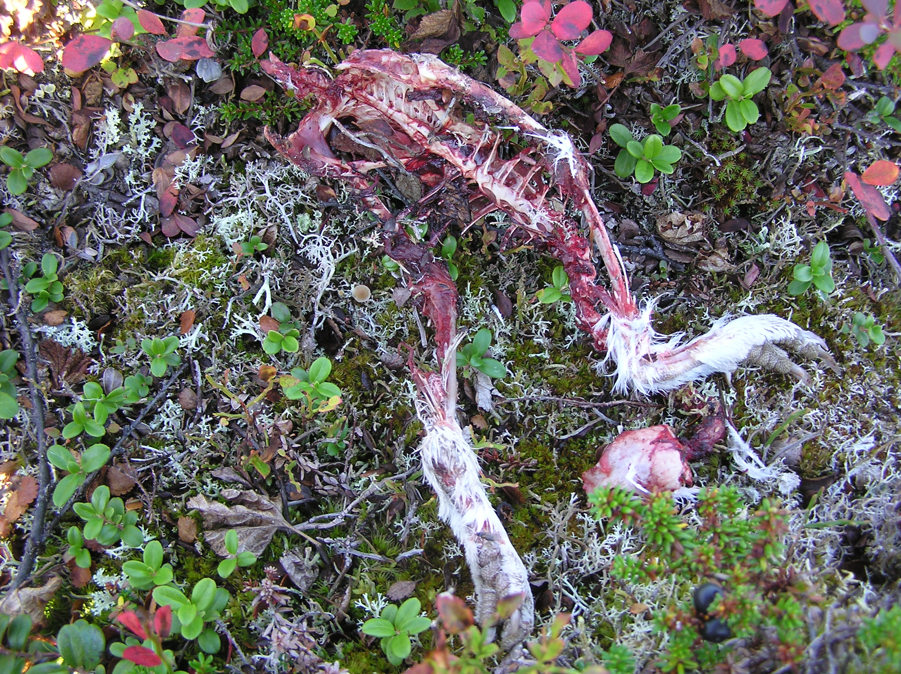
40 Føler dyr smerte og ubehag?
Nei, livet for ville dyr er så krevende at slike følelser har de i liten grad.
Bare dersom de blir skadeskutt.
Ja, og jobben vår er å jakte slik at de kjenner så lite av dette som mulig.
Dyr føler smerte og ubehag. Det er nødvendig for en arts overlevelse. Dyr føler smerte enten de blir jaktet på av rovvilt eller jegere. De kan oppleve smerte og ubehag på andre måter enn oss. Jeg tror elgkua føler ubehag og savn når kalven blir skutt. Et år så jeg en hjortekolle to kvelder på rad. Hun gikk rundt og kalte på kalven i området der jeg hadde skutt den kvelden før.

Slide 42
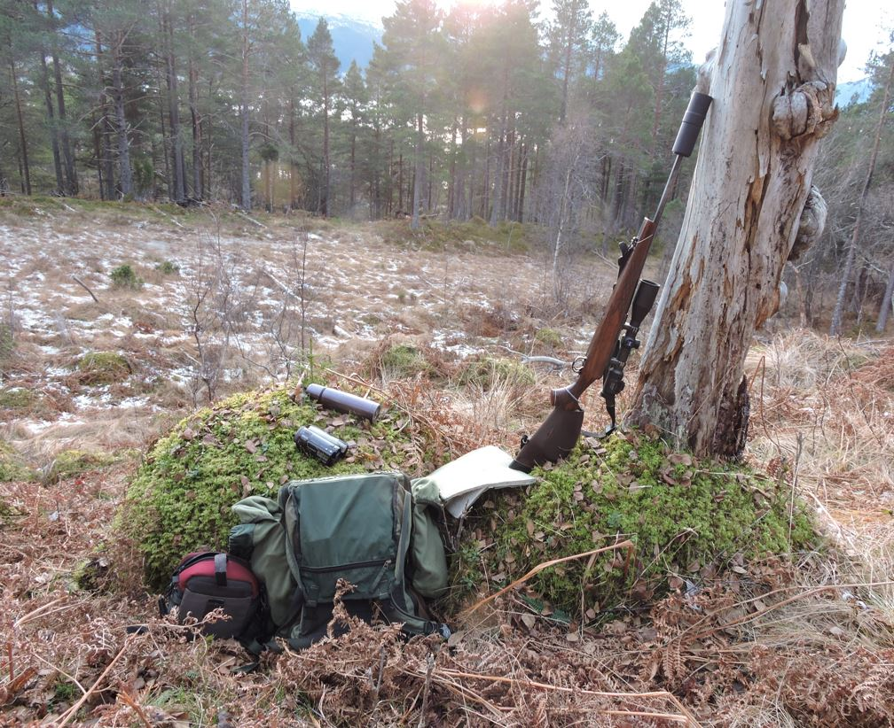
41 Bør vi oppfordre turgåere og bærplukkere om å holde seg unna i et område når vi jakter der?
Vi har betalt mye for jakta og når vi jakter bør andre holde seg unna.
Dyra blir ikke skremt vekk om det kommer en turgåer. Hils vennlig på turgåere. De har rett til å være der.
Vi skal være glad for alle som bruker naturen. Da er flere som er opptatt av naturvern og dyreliv. Dyr blir vanligvis lite skremt av turgåere. Dyret trekker seg litt unna og gjemmer seg når det kommer mennesker. Snart etter er dyra tilbake i området. Hils vennlig på turgåere og si at det ikke er et problem at de er i området. Men hils med brukket hagle eller åpent sluttstykke.

Slide 43
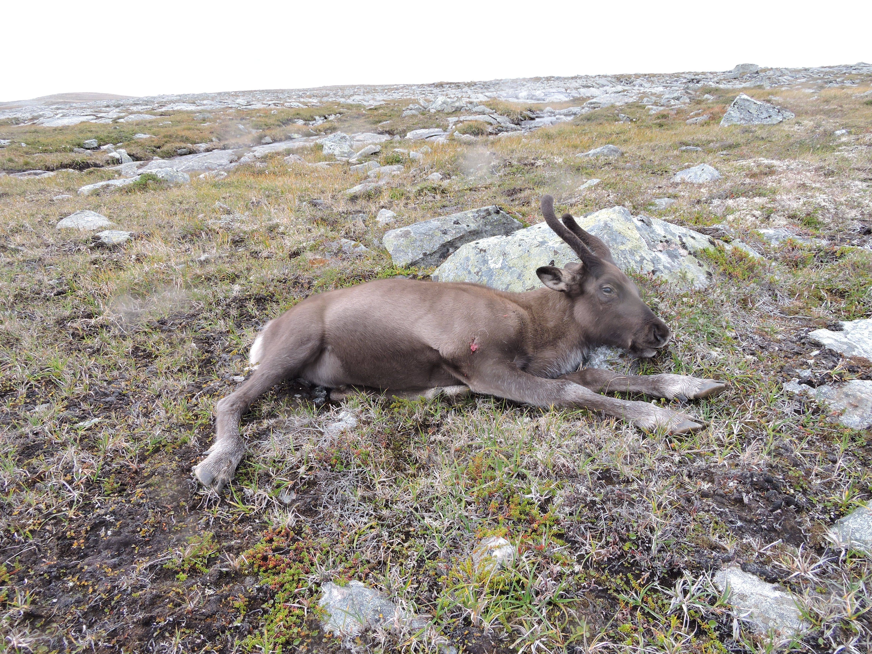
42 Skal vi legge ut bilder fra jakta på sosiale medier?
Vi driver lovlig jakt og jeg viser fram det jeg vil.
Bilder av fra jakt bør ikke i sosiale medier. Noen kan bli støtt.
Bilder av fredelige døde dyr, glade jegere og fine naturopplevelser er god reklame for jakt.
Jakt er en fin og positiv aktivitet. Samtidig er mange opptatt av dyrevelferd og tenker at jakt er dyrplageri. Blod, lidelse og dramatikk kan redusere den støtten jakta har i samfunnet. Bilder av glade jegere som koser seg i vakker natur er bra. Jegere som sitter triumferende oppå en hjortebukk med rifla over hodet er ikke bra. Blod og innvoller på snø vekker avsky hos mange. Bilder og fortellinger i sosiale medier kan ta av, og dine poster kan ende i helt andre sammenhenger enn du liker.

Slide 44
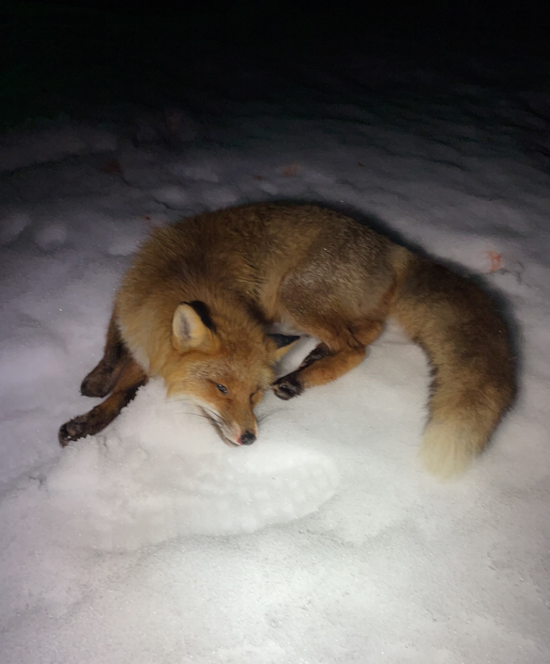
43 Blir det mere småvilt om vi skyter mye rovvilt?
Ja selvfølgelig.
Nei, det vil nesten ikke merkes.
Ja, dersom en jakter flere typer rovvilt over større områder og over flere år.
For hundre år siden hadde vi en nasjonal dugnad for å avlive flest mulig rovvilt. Etter omfattende innsats over store deler av landet ble det en stor økning i småviltstammene. På 1980 tallet døde mange rever i Norge av skabb. Det gav en stor økning i bestander av rådyr og småvilt. Rovdyrbekjempelse i mindre områder vil i beste fall ha kortvarig effekt. Noe rovvilt trekker snart inn fra områdene rundt. For å få mere jaktbart småvilt må en jakte flere arter rovvilt over større områder og over lengre tid.

Slide 45
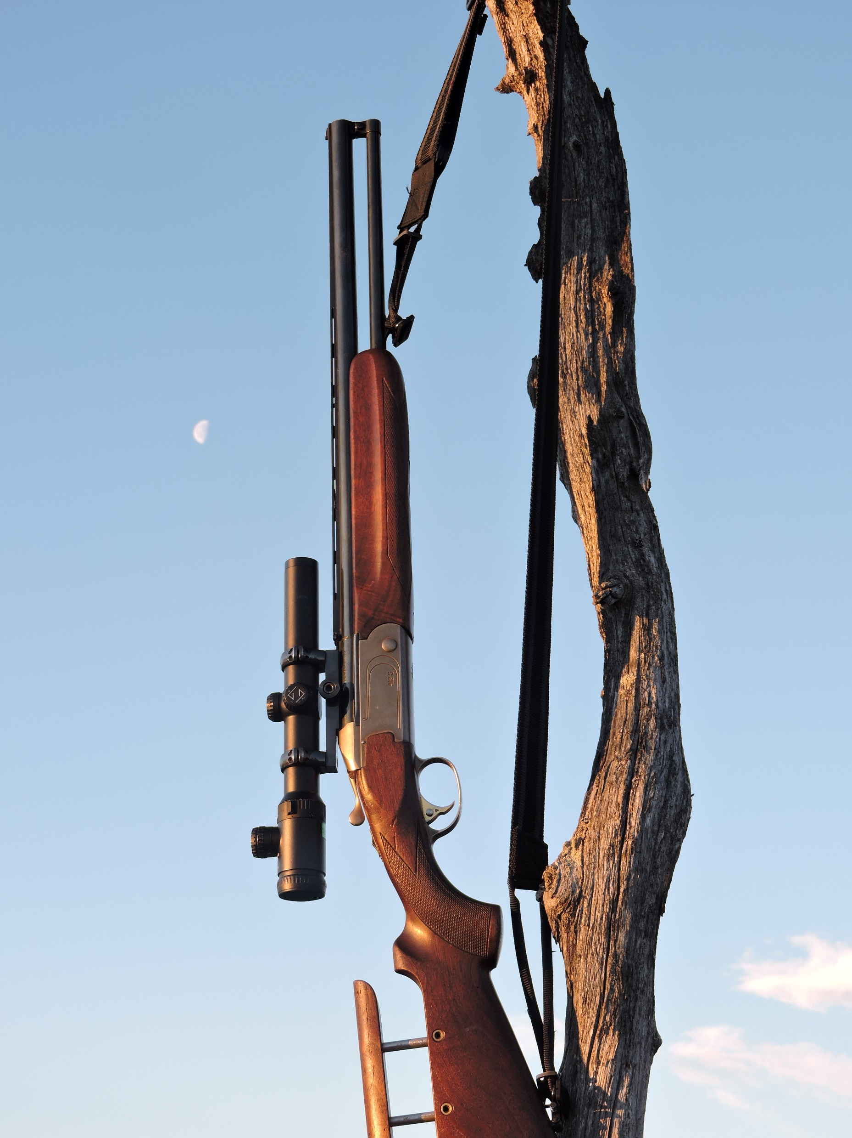
44 Mange er redd for våpen og terror. Hvorfor får jegere da ha våpen hjemme og lov til å drepe vilt?
Det er en rett vi har etter det 2. vedlegget til grunnloven.
Fordi andre i Norge er trygge på av vi jakter på en sikker måte uten å påføre dyr unødig lidelse.
Det er bra at jegerne i Norge har våpen i tilfelle krig.
I en tid der mange er redd for terror får jegere ha våpen og lov til å drepe dyr. Likevel får jegere lov til å ha våpen og jakte av staten. Det går så lenge de fleste i Norge tror at jegerne bruker våpen på en sikker måte og slik at dyr ikke påføres unødvendig lidelse. Jegere trenger andre menneskers tillit for å få fortsette med jakt.

Slide 46
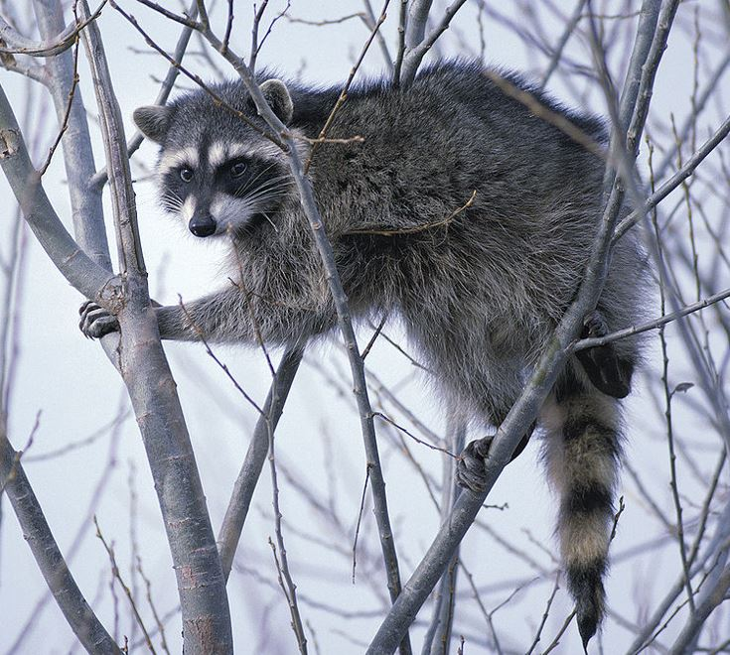
45 Hva er de største truslene for en del viltbestander framover?
Nedbygging av viltets leveområder og endringer av klima blir viktigst.
Matmangel.
Sykdom.
Det er mange forhold som påvirker størrelsen på en del viltbestander. Mange av dyras leveområder blir nedbygd. Klimaendringer gjør at noen arter klarer seg bedre, mens andre sliter med å klare seg. Antallet rovdyr, og nye rovviltarter kan redusere viltbestander. Jakt kan redusere viltbestander.

Slide 47
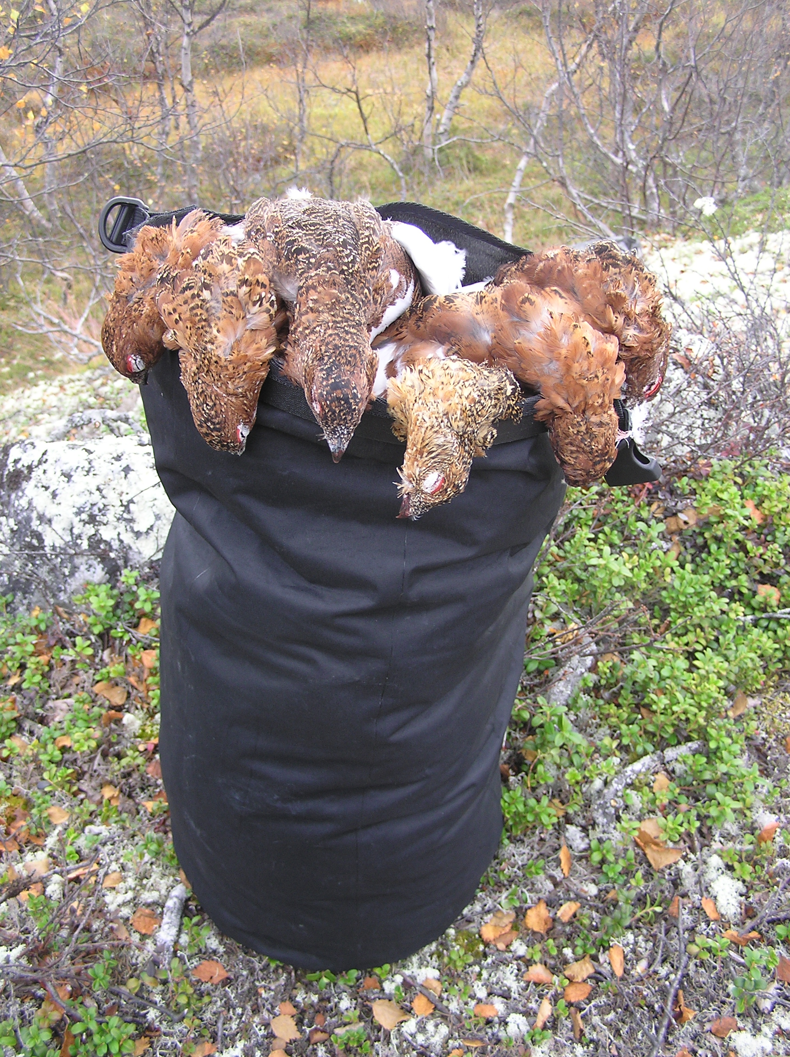
46 Hva er "bag limit" eller kvotejakt på småvilt?
Du kan skyte så mye småvilt at en 40 liter bag er full i løpet av en uke.
Du kan skyte så mye som du klarer å bære med deg ut av terrenget.
Staten eller en grunneier bestemmer hvor mange individ av arten du kan skyte på en dag, en uke eller i løpet av en jaktsesong.
Bag limit og kvotejakt er i praksis det samme. Staten eller grunneier bestemmer hvor mange individ du kan skyte av en art. Antallet kan gjelde for en dag, en uke eller for en jaktsesong.

Slide 48
47 Hvordan regulerer vi bestandene av jaktbart småvilt?
Ved hjelp av tellinger og ved å begrense hvor mange individ av arten en jeger får skyte.
Det regulerer seg selv. Med lite jaktbare individ slutter jegerne å jakte.
Vi regulerer ikke småviltbestandene.
Hvert 5. år gjør en beregninger av størrelsen på de jaktbare småviltbestandene. Dersom bestanden er stor nok, tillates det jakt for fem nye år. Minker bestanden mye i løpet av de fem åra, begrenser en antallet individ den enkelte jeger kan felle.

Slide 49
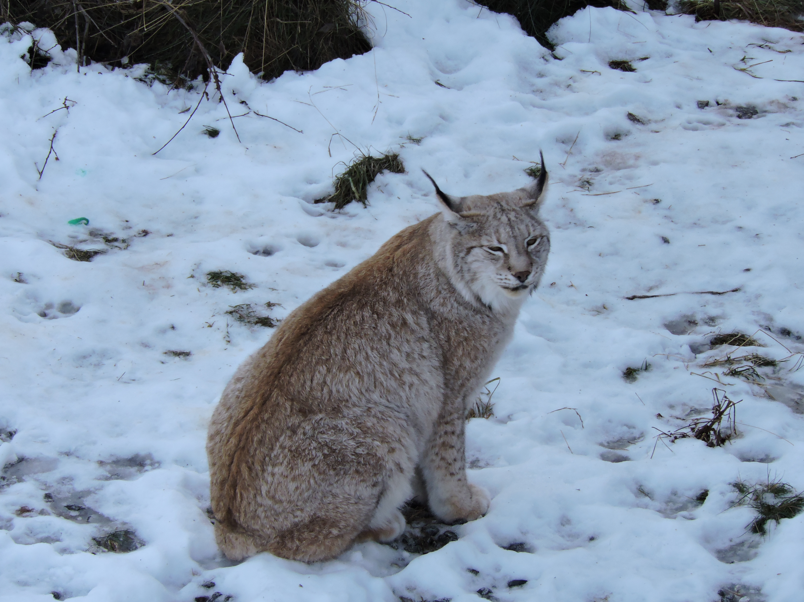
48 Kunne rovviltet regulert viltbestandene aleine?
Nei det klarer de ikke.
Ja og det vil gi minst lidelse for viltet.
Rovvilt og matmangel vil alltid regulere viltbestander. Men det blir mye svingninger i bestander og mer lidelse.
Er det mye vilt får rovviltet mye mat og mange avkom. De vokser rovviltbestanden men viltbestandene ellers minker. Da blir det for lite mat til rovviltet og mange dør da av sult og sykdom. Med små rovviltbestander øker viltbestandene. Slik er en i gang med en ny runde. Det blir ingen belanse men vanligvis store svingninger. Sult og sykdom kan gi mye lidelse.

Slide 50
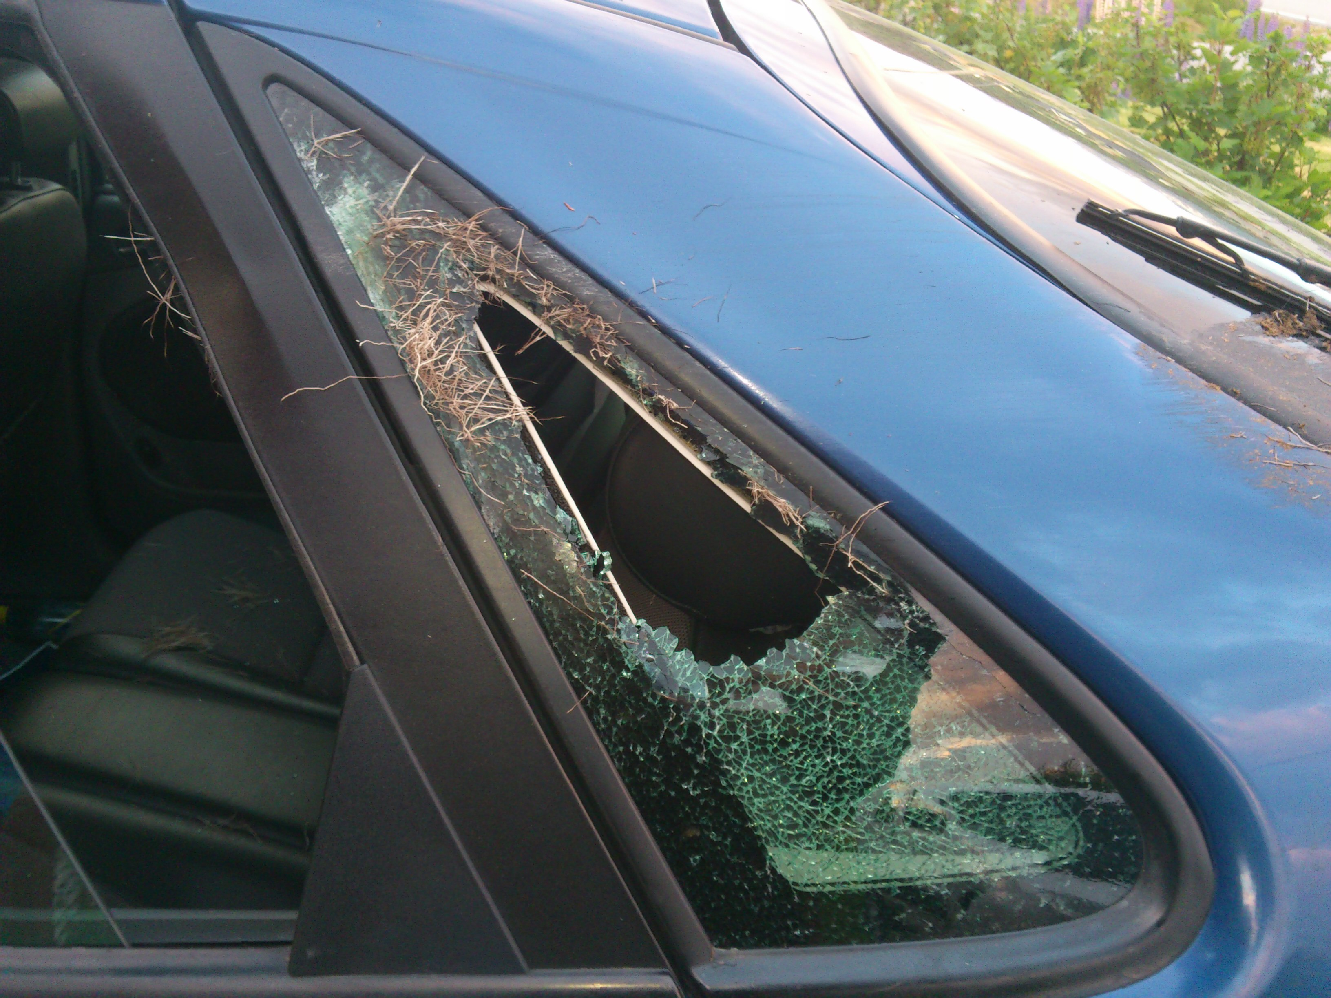
49 Hvor mange hjortevilt blir påkjørt hvert år?
Ca 8 800
Ca 1 700
Ca 14 900
Med store hjorteviltstammer, tett veinett og stor fart blir det mange påkjørsler av hjortevilt. De siste årene har ca 8800 hjortevilt blitt meldt inn som påkjørt. Tallet er trolig en god del større da en del påkjørsler ikke blir meldt.

Slide 51
50 Påfører jakt dyrelivet unødige lidelser?
Ingen jakt påfører dyr unødvendige lidelser.
God jakt kan redusere dyrs lidelser.
"Naturlig død" gir mindre lidelser for dyra.
Jaktlovgivinga sier at det ikke er tillatt å påføre dyr unødige lidelser. Men alle dyr skal dø en gang. Uten jakt dør viltet av sult, sykdom, påkjørsler eller de blir drept og spist av rovdyr eller rovfugler. Ikke noe av dette er smertefritt. God jakt gir dyra en rask død med lite smerte. Med god jakt kan en redusere dyras smerte og stress.

Slide 52
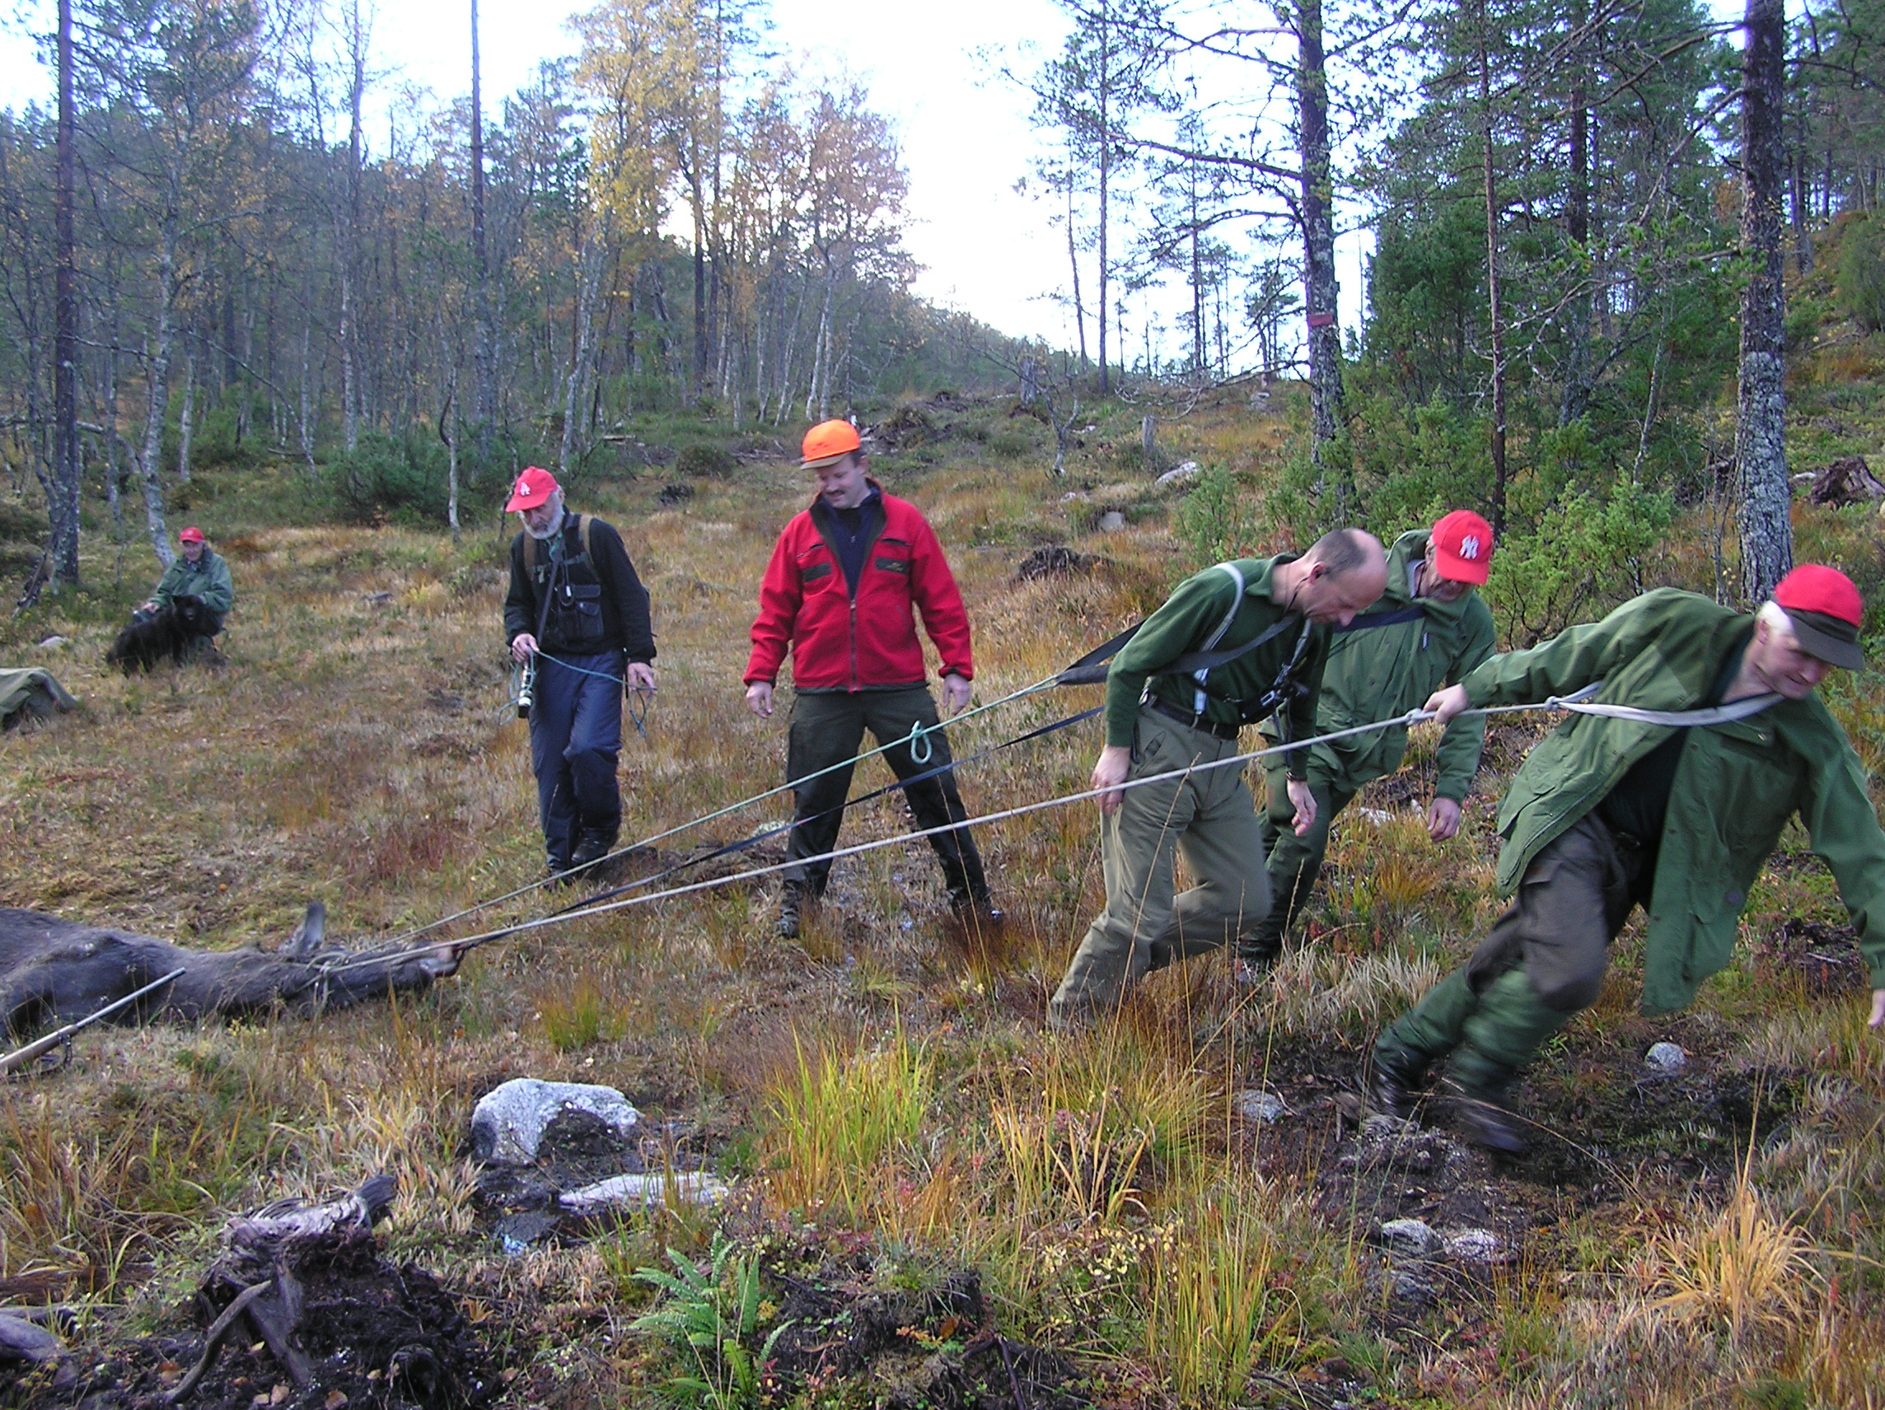
51 Trengs jakt for at vilbestandene ikke skal bli for store?
Nei, naturen regulerer bestandene på en god måte.
Noen bestander trenger jakt som regulering, mens for andre bestander ordner naturen opp.
Alle viltlevende bestander vil ha best om størrelsen blir regulert gjennom jakt.
Noen viltbestander kan vokse så mye at det blir massedød av sult, påkjørsler og sykdom. Dyra kan bli små av vekt, abortere foster dersom det blir for lite mat. Store bestander av enkelte dyr kan ødelegge naturgrunnlaget og levevilkår for truete arter. Jakt kan regulere bestander slik at de ikke blir verken for store eller for små.

Slide 53
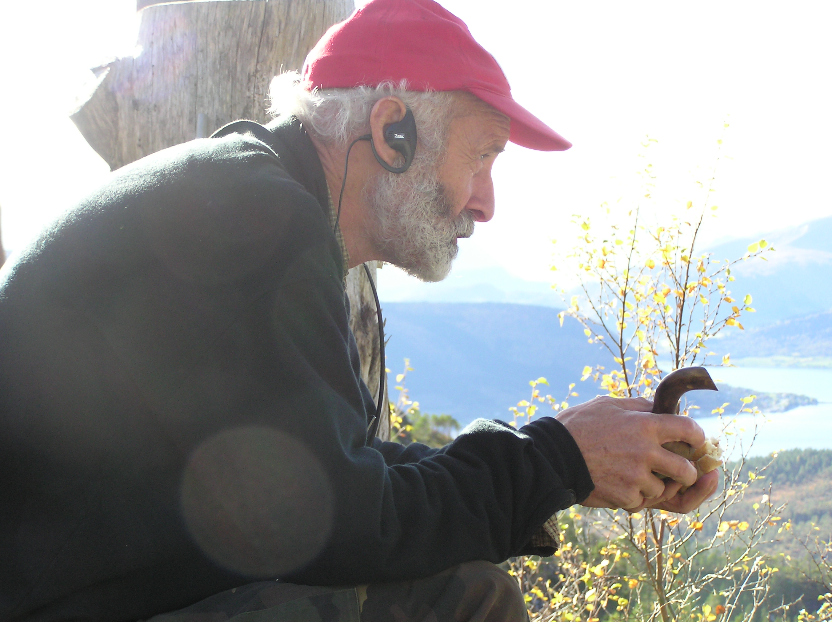
52 Hvorfor er "rekreasjon" en av grunnene for å tillate jakt?
Det bedrer folkehelsen og avlaster familie og helsevesen.
Det gir inntekter til grunneiere som leier ut jaktretten.
Helsevesenet vil at vi skal redusere tiden foran en skjerm.
For mange mennesker er livet innimellom krevende. Omkring en tredjedel av de som bor i Norge sliter i perioder med tunge tanker. Turer ute i naturen forebygger psykiske vansker, og gjør vanskene lettere å leve med. Mosjon i natur aleine eller med venner, gir et overskudd til å klare en del av de påkjenningene vi opplever i arbeid eller i familie.

Slide 54
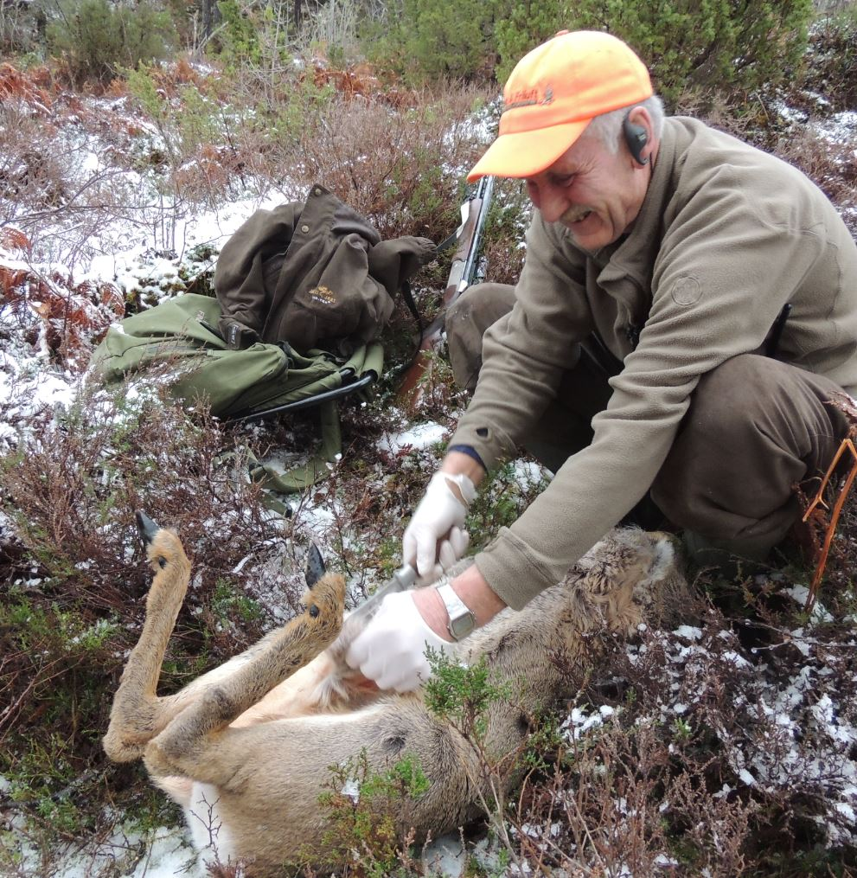
53 Hvorfor jakter vi mennesker?
Jakt var viktig for overlevelse i 500.000 år. Det ligger derfor i genene våre.
For moro skyld.
For å skaffe mat eller klær.
Folk har ulike grunner for å jakte i dag. Spenning, mat, felleskap med andre osv. Men kan det og tenkes at jakt ligger i genene våre etter at det var viktig for overlevelse gjennom flere hundre tusen år? Jakt for moro skyld eller fordi en liker å drepe dyr er ikke tillatt i Norge. Men rekreasjon kan være en del av begrunnelsen for å åpne for jakt på en dyreart. Vilt er god mat, men vi er ikke avhengig av å jakte i dag for å skaffe oss mat.

Slide 55
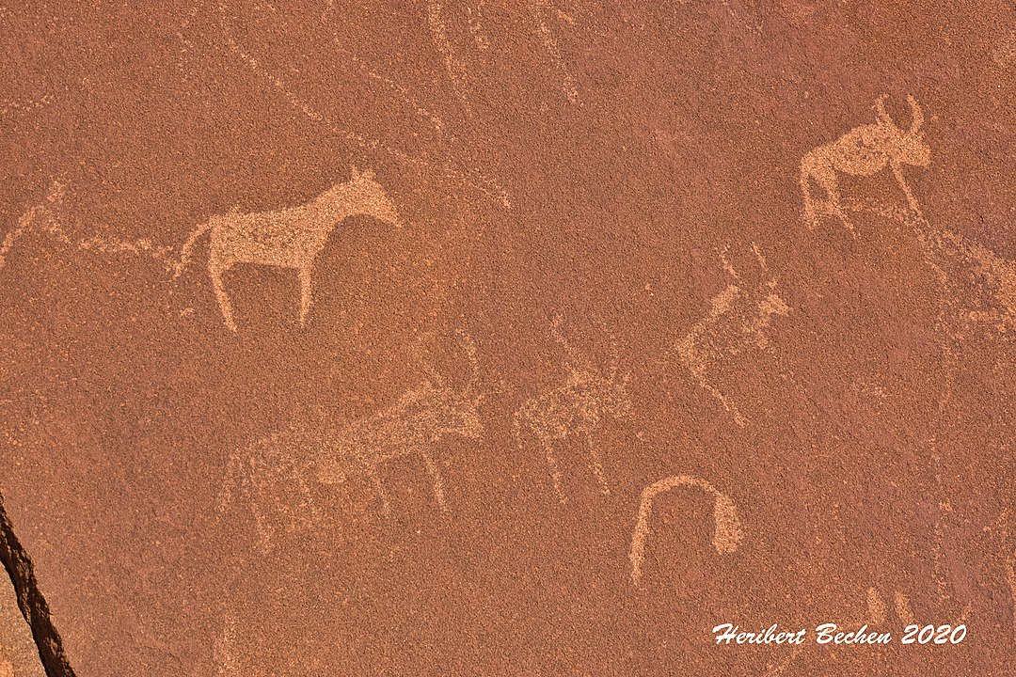
54 Hvor lenge har mennesker drevet jakt i Norge?
Siden 800 tallet.
Jakt ble først tillatt i Norge i år 1030 av Hellige Olav.
Det har vært jaktet i Norge så lenge det har vært mennesker her.
Det har vært drevet jakt i Norge så lenge det har vært mennesker her. De første som vandret inn i Norge levde av det de jaktet, fisket og samlet. Jordbruket kom flere tusen år seinere. Vi ser det blant annet på helleristninger.

